Slide 1

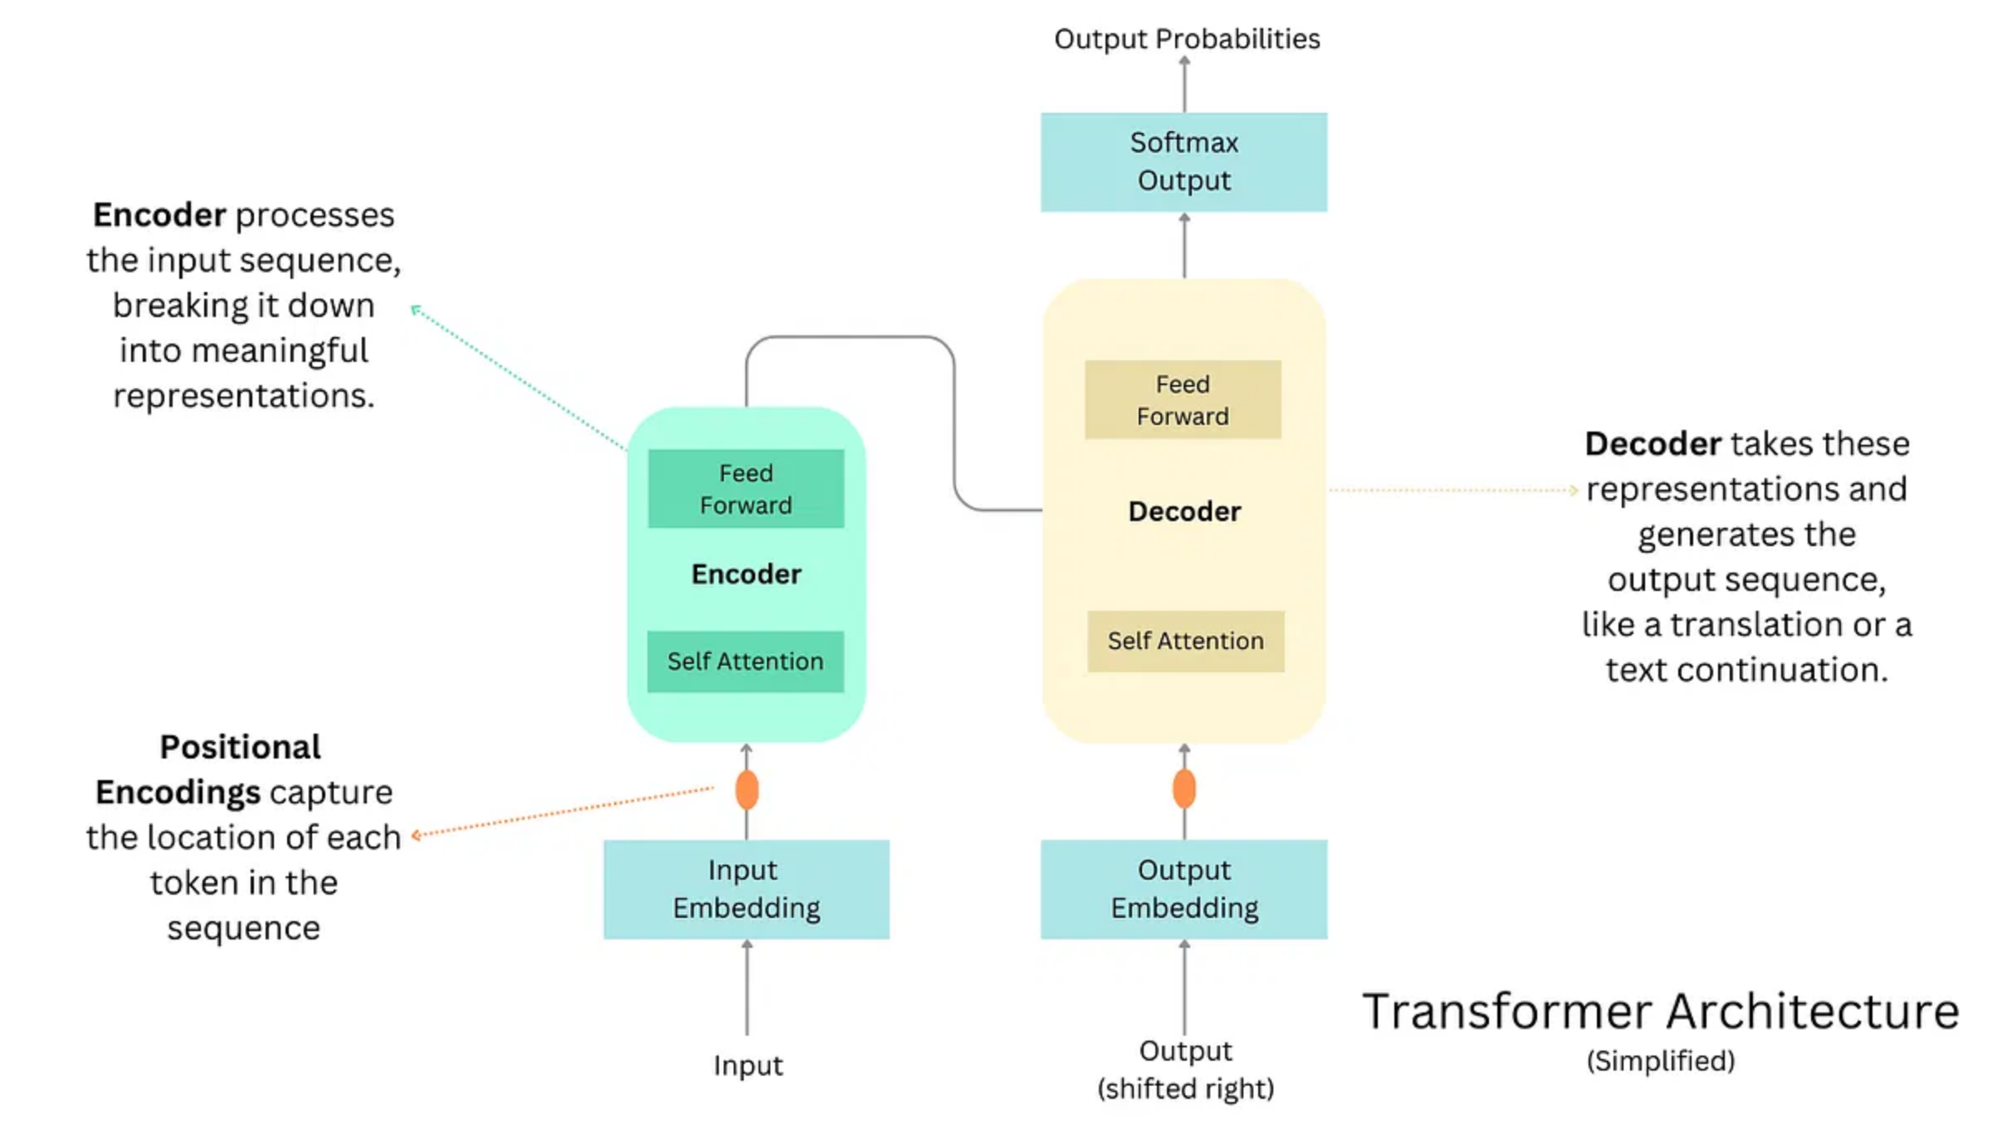
Architettura dei Large Language Models (LLM)
Corso Introduttivo

Slide 2



Obiettivi del Corso
Comprendere la struttura fondamentale dei Large Language Models
Analizzare il funzionamento interno dei meccanismi di attenzione e trasformatori
Padroneggiare le tecniche principali di generazione del testo e prompt engineering

Slide 3

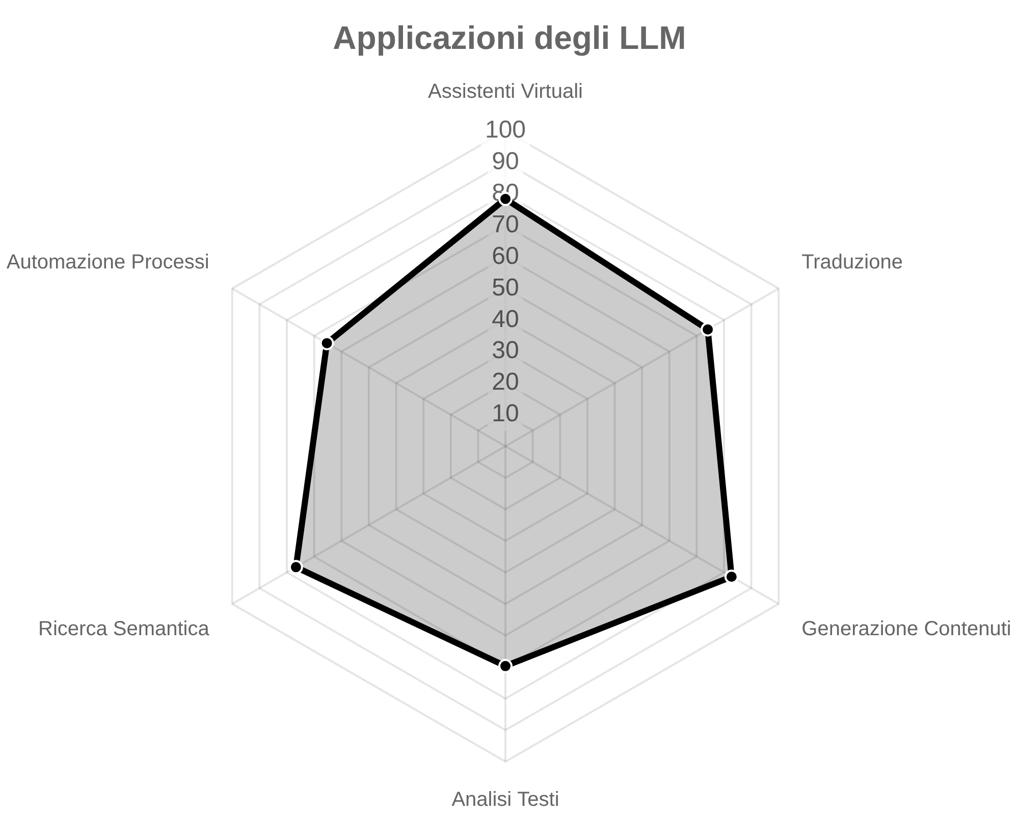
Perché Studiare gli LLM
Gli LLM rappresentano una
rivoluzione nel
campo dell'intelligenza artificiale
, con
applicazioni che trasformano il modo in cui
interagiamo con la tecnologia.
La comprensione della loro architettura è fondamentale per sviluppare soluzioni innovative e affrontare le sfide etiche emergenti.

Slide 4
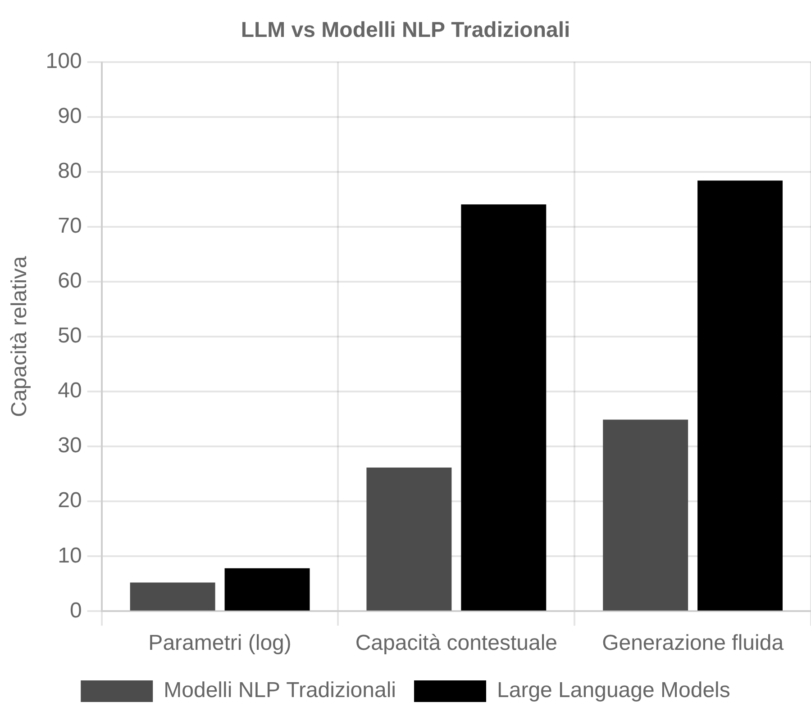
Cos'è un LLM
Un
Large Language Model (LLM)
è un modello
di intelligenza artificiale addestrato su enormi
quantità di testo per comprendere e generare
linguaggio naturale.
Differenze con modelli NLP tradizionali:
Scala (miliardi di parametri vs milioni)
Capacità di comprensione contestuale
Generazione di testo coerente e fluido

Slide 5
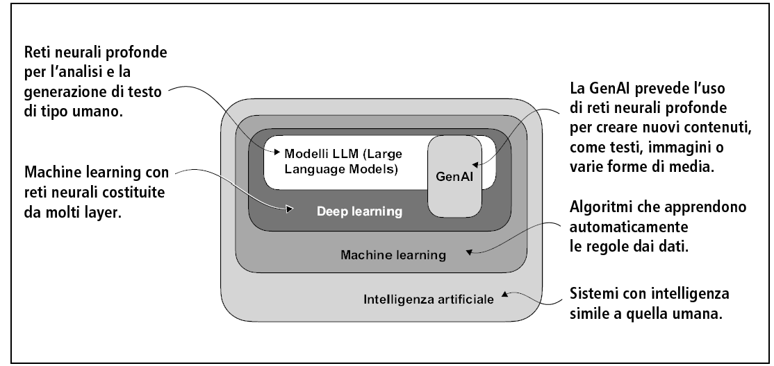
Cos'è un LLM
I modelli LLM rappresentano un’applicazione specifica delle tecniche di deep learning,
utilizzando la loro capacità di elaborare e generare testo di tipo umano.
Il termine Large Language Model si riferisce sia alle dimensioni del modello in termini di parametri, sia all’immenso dataset sui quali è addestrato. È composto da decine o addirittura centinaia di miliardi di parametri, che sono i pesi regolabili della rete, che durante l’addestramento vengono ottimizzati per prevedere la parola successiva in una sequenza.
Notes:
Reti neurali profonde addestrate su enormi quantità di dati testuali, che a volte comprendono grandi porzioni dell’intero sapere testuale disponibile oggi al pubblico su Internet.
Il termine Large Language Model si riferisce sia alle dimensioni del modello in termini di parametri, sia all’immenso dataset sui quali è addestrato. decine o addirittura centinaia di miliardi di parametri, che sono i pesi regolabili della rete, che durante l’addestramento vengono ottimizzati per prevedere la parola successiva in una sequenza.
A differenza del deep learning, il machine learning tradizionale richiede l’estrazione manuale delle caratteristiche. Ciò significa che ci devono essere esperti umani che
si occupano di identificare e selezionare le caratteristiche più rilevanti per il modello.

Slide 6
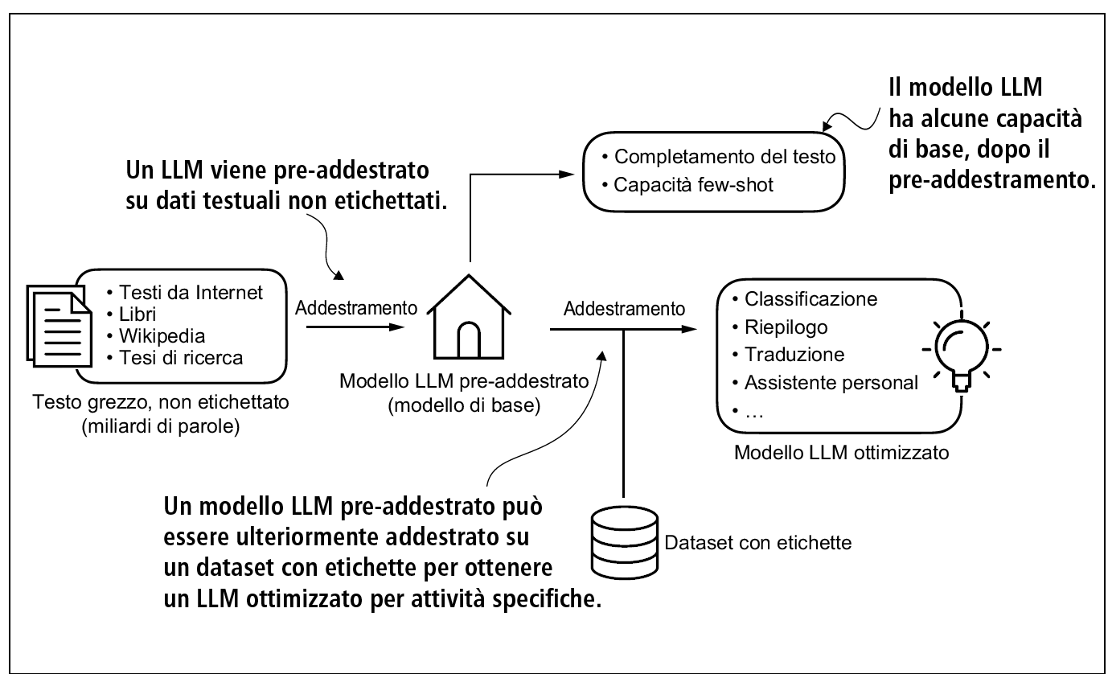
Addestramento di un LLM
Notes:
Le due categorie più popolari di fine-tuning dei modelli LLM sono il fine-tuning per rispondere a istruzioni e il fine-tuning per attività di classificazione.
Il pre-addestramento dei modelli LLM richiede l’accesso a risorse significative ed è molto costoso. il costo del pre-addestramento GPT-3 è stimato in 4,6 milioni di dollari in termini di crediti di cloud computing. sono disponibili molti modelli LLM pre-addestrati open source.

Slide 7

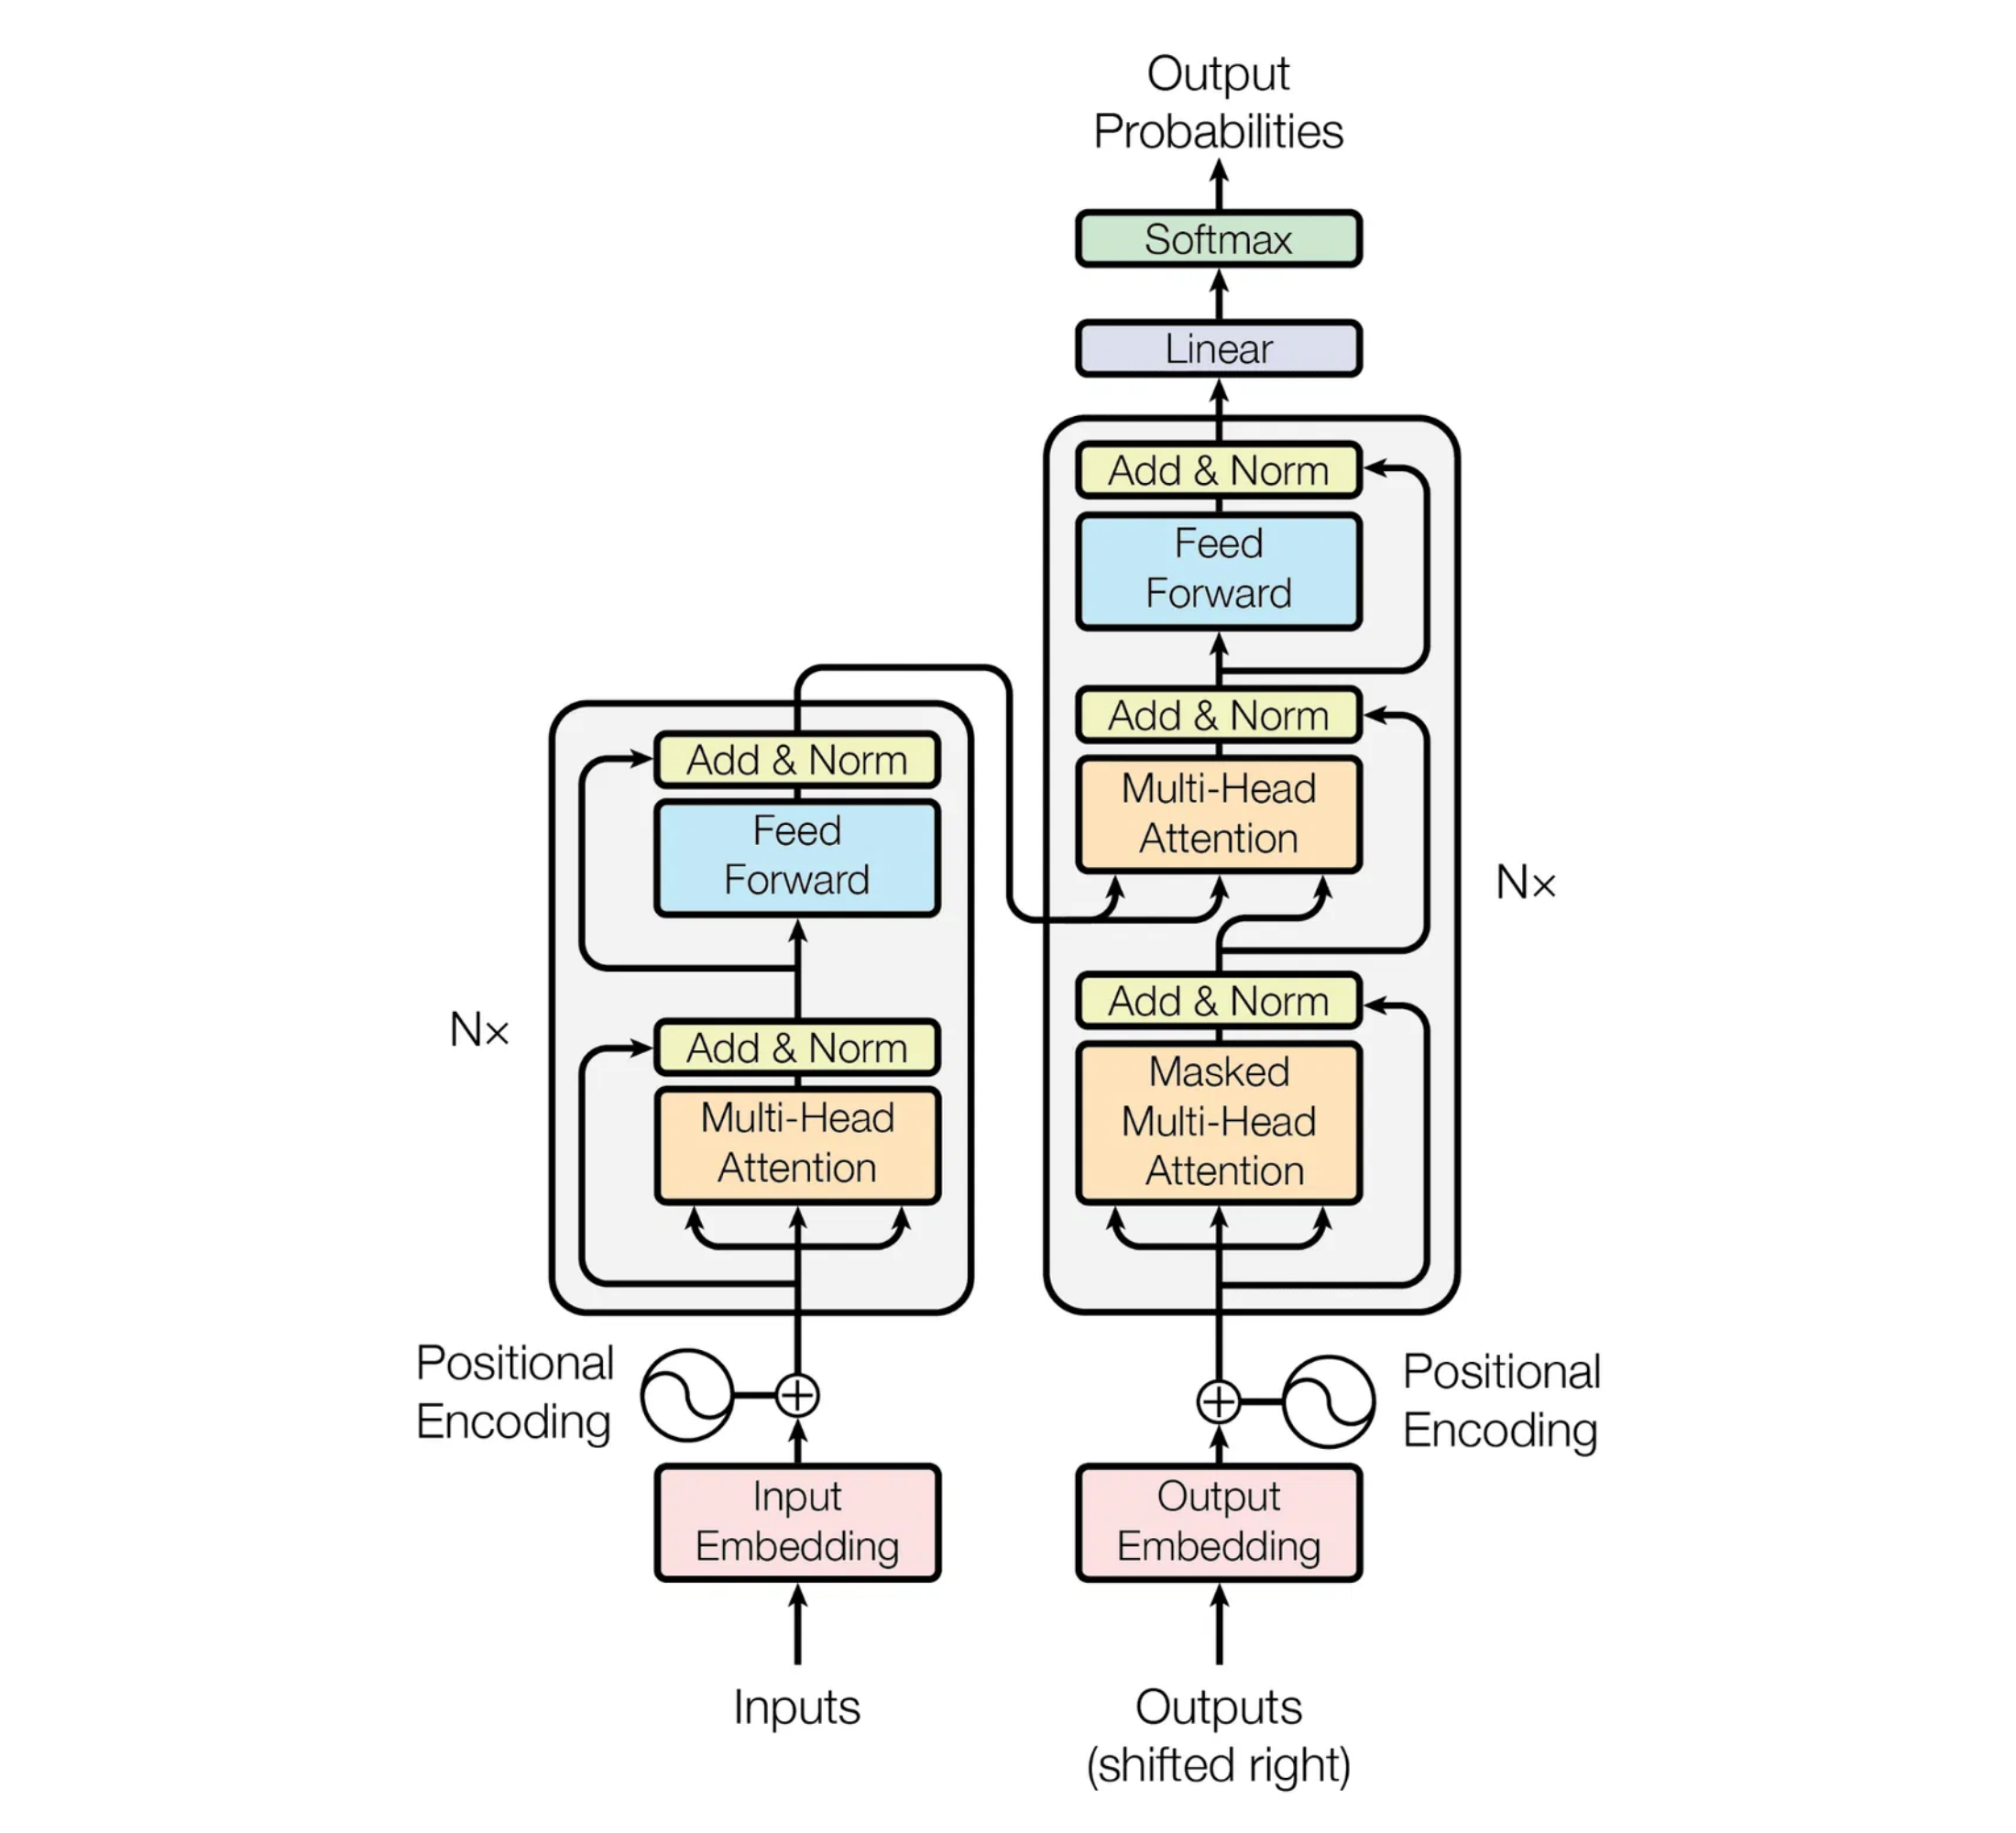
Introduzione all’architettura a Trasformatore
Il
Trasformatore
è un'architettura di rete
neurale basata esclusivamente sul
meccanismo di
attenzione
, eliminando la
necessità di ricorrenza e convoluzioni.
Motivazioni storiche:
Introdotto nel 2017 nel paper "Attention is All You
Need" per superare i limiti delle reti ricorrenti (RNN)
nella gestione di sequenze lunghe e nella
parallelizzazione.
Guarda: https://www.youtube.com/watch?v=SZorAJ4I-sA
Notes:
https://www.youtube.com/watch?v=SZorAJ4I-sA

Slide 8
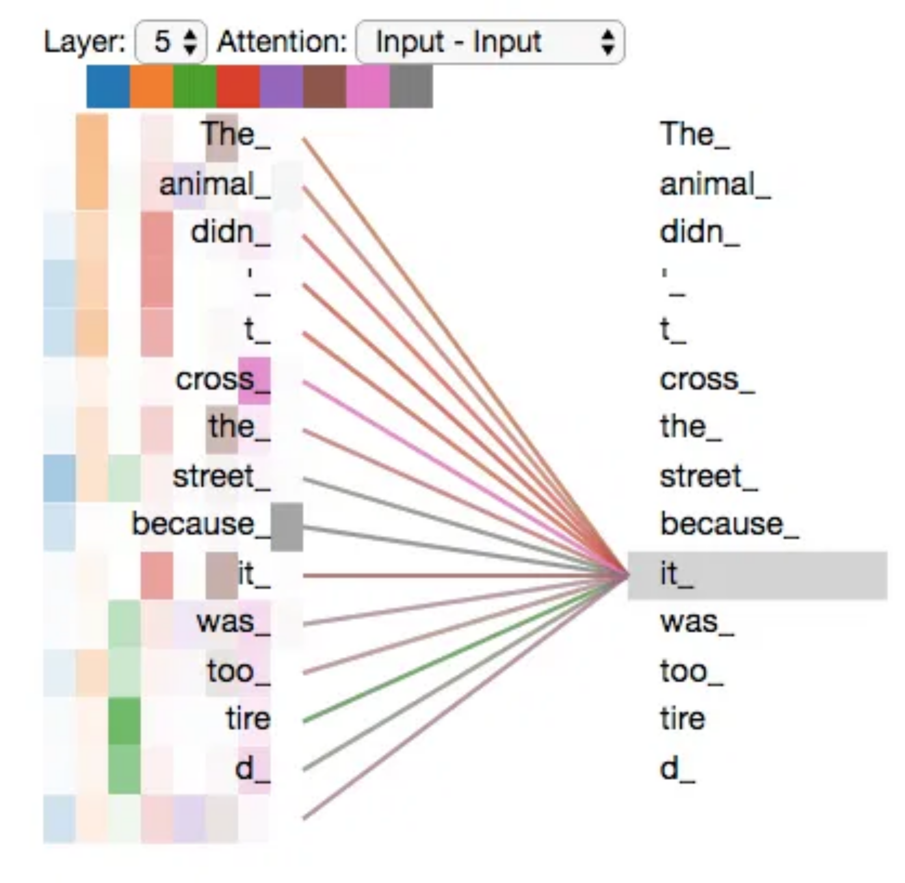
Flusso Dati nel Trasformatore
Input: sequenza di token di testo
1
Embedding: conversione in vettori numerici
2
Layer trasformatore: elaborazione attraverso meccanismi di attenzione
3
Output: predizioni o rappresentazioni contestuali
4
Notes:
Invece di processare le sequenze una parola per volta (come nelle RNN),
il trasformatore può guardare tutta la sequenza in parallelo, migliorando notevolmente
l'efficienza e la capacità di gestire sequenze molto lunghe.

Slide 9
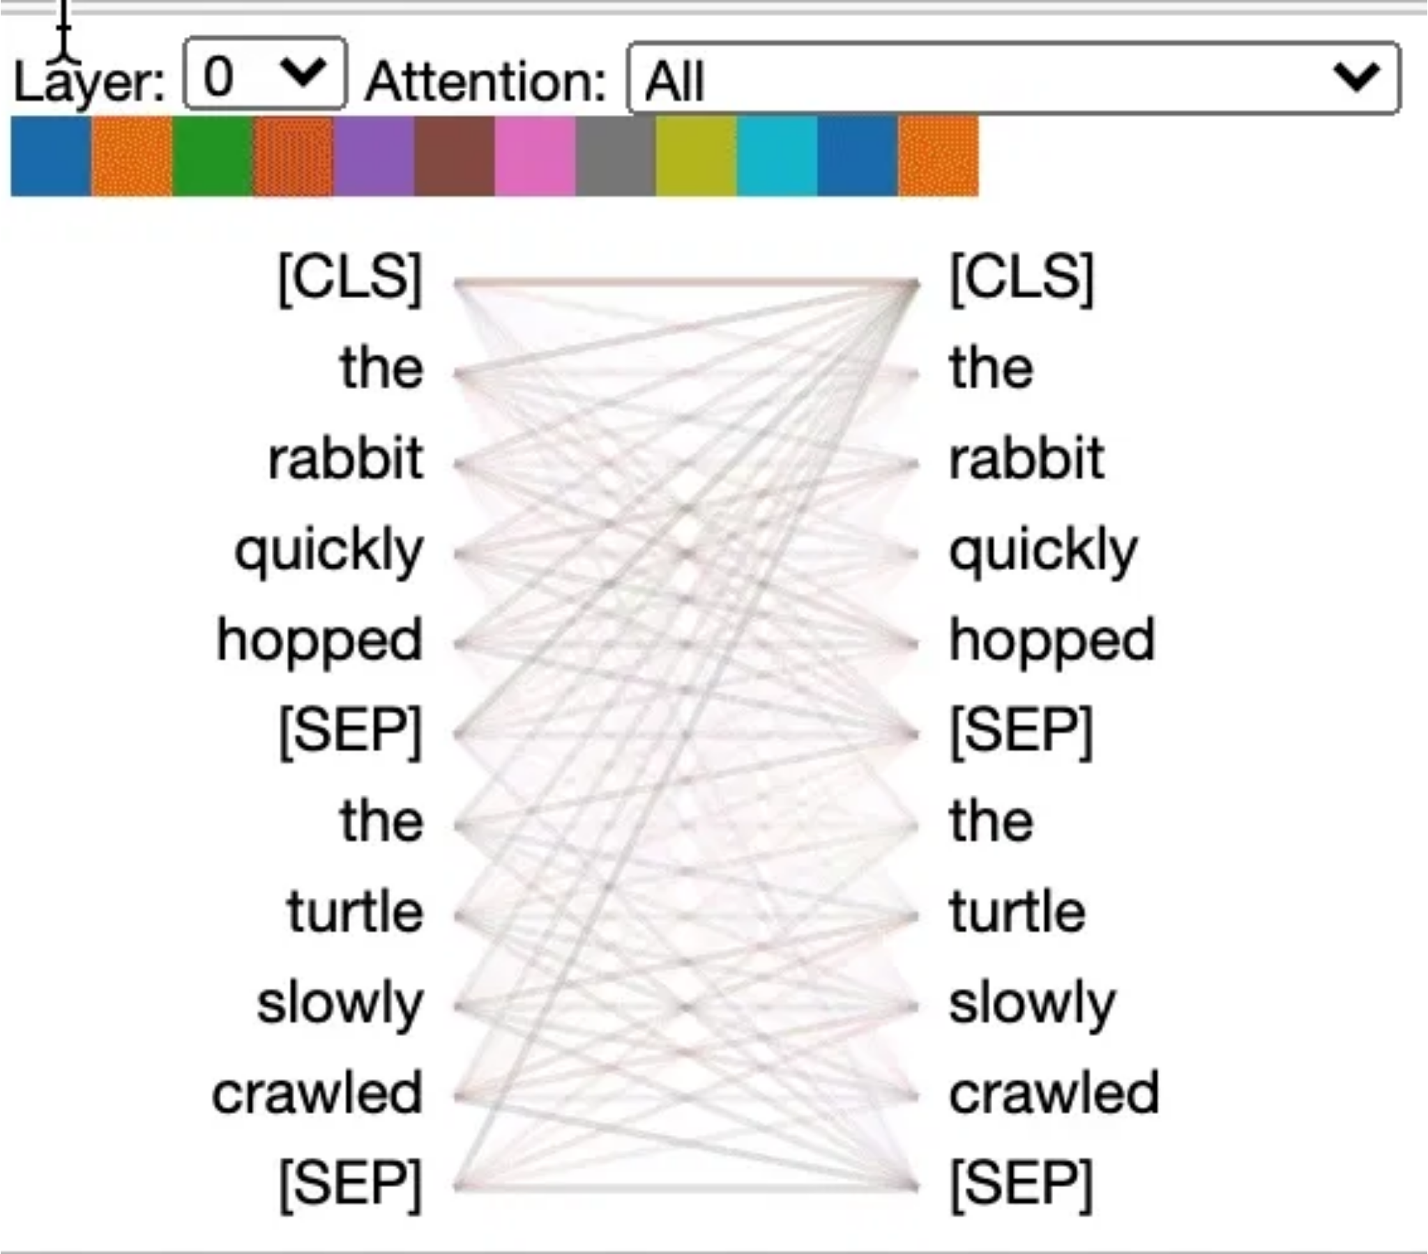
Esempio Pratico del Trasformatore
Il trasformatore analizza le
relazioni tra
parole
in una frase, indipendentemente
dalla loro posizione.
Ogni parola "presta attenzione" a tutte
le altre parole nella frase con
diversi
gradi di importanza
.
Nell'esempio: "The animal didn't cross
the street because it was too tired"
Il modello identifica che "it" si riferisce a
"animal" e non a "street".

Slide 10
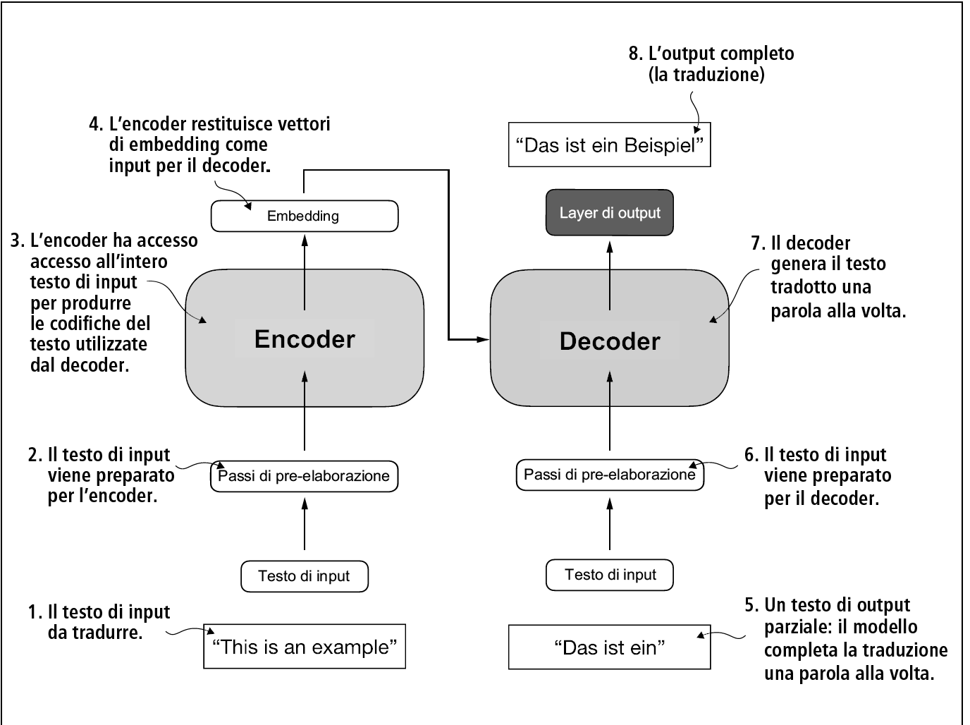
Funzionamento del trasformatore
Guarda: https://www.youtube.com/watch?v=H39Z_720T5s
Notes:
L'encoder riceve una sequenza di dati di input (ad esempio, una frase in una lingua di partenza nel caso della traduzione). L'input viene quindi elaborato attraverso una serie di strati encoder che consistono in:
Self-attention (auto-attention): consente al modello di guardare a tutte le parole della sequenza di input contemporaneamente, "pesando" l'importanza di ciascuna parola in base al contesto.
Feed-forward layers: una rete neurale fully-connected che viene applicata ai vettori di attenzione.
Il risultato finale dell'encoder è una rappresentazione contestualizzata dell'input, che viene poi passata al decoder.
Il decoder in un Transformer riceve due tipi di input:
Il contesto dall'encoder: i vettori di output dell'encoder (una sequenza di rappresentazioni contestualizzate delle parole di input) vengono passati al decoder per fornire al modello una comprensione della sequenza di input.
I token generati precedentemente: durante la generazione del testo, il decoder utilizza anche i token precedentemente generati (nel caso della generazione sequenziale, come in traduzione o in modelli di generazione di testo) come input per decidere il token successivo.
Dettagli su come funziona l'input nel decoder
Input Masking:
All'interno del decoder, esiste un meccanismo chiamato masked self-attention che impedisce al modello di "guardare avanti" nella sequenza che sta generando. In altre parole, il modello può vedere solo i token precedenti e non quelli futuri. Questo è essenziale durante la generazione di sequenze, per garantire che la previsione di un token dipenda solo da quelli precedenti e non dal futuro (in un processo autoregressivo).
Self-attention nel Decoder:
Come l'encoder, il decoder utilizza il meccanismo di self-attention per comprendere le relazioni tra i token generati finora. Questo consente al modello di apprendere la struttura interna della sequenza che sta producendo.
Attenzione tra Encoder e Decoder:
Oltre alla self-attention, ogni layer del decoder include anche un'attenzione incrociata (cross-attention) che si applica ai vettori provenienti dall'encoder. Qui, il decoder può "guardare" all'output dell'encoder e determinare quali parti della sequenza di input (ad esempio, in un modello di traduzione, quali parole) sono più rilevanti per generare la parola successiva.
Sia l’encoder sia il decoder sono costituiti da molti layer collegati da un meccanismo di auto-attenzione che consente al modello di valutare l’importanza delle diverse parole (o token) in una sequenza, l’una rispetto all’altra.
Questa figura mostra la fase finale del processo di traduzione, in cui il decoder deve generare
solo la parola finale (“Beispiel”), dato il testo di input originale (“This is an example”) e una frase
parzialmente tradotta (“Das ist ein”), per completare la traduzione.

Slide 11
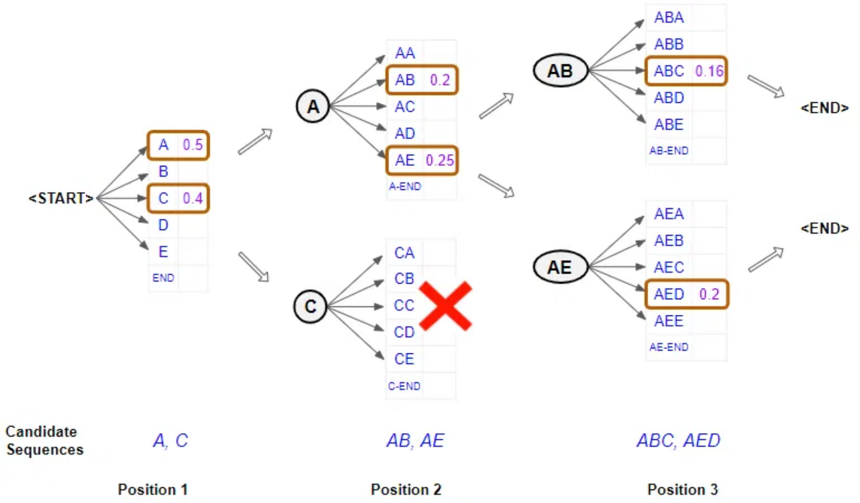
Self-Attention
Il meccanismo di
Self-Attention
permette al
modello di concentrarsi su diverse parti
dell'input quando elabora una specifica
posizione nella sequenza.
Ogni token può
"prestare attenzione"
a tutti
gli altri token nella sequenza, pesando la loro
importanza per il contesto corrente.
Cattura relazioni a lungo raggio indipendentemente dalla distanza
Permette l'elaborazione parallela dell'intera sequenza
Notes:
La self-attention è il meccanismo che permette ad ogni parola di una sequenza di "guardare" tutte le altre parole nella sequenza e determinare quanto ciascuna di esse sia importante nel contesto della parola corrente.

Slide 12
Formula della self-attention
Il meccanismo di
Scaled Dot-Product
Attention
calcola i pesi di attenzione
tra tutte le parole in una sequenza.
Attention(Q, K, V) = softmax(QK
T
/ √d
k
)V
Dove:
• Q = Query (richiesta)
• K = Key (chiave)
• V = Value (valore)
• d
k
= dimensione delle chiavi
Guarda: https://www.youtube.com/watch?v=RNF0FvRjGZk
Notes:
Vettori Q,K,V:
Q = parola per cui stai cercando informazioni
K = tutte le parole che potrebbero essere rilevanti per la query
V = informazioni effettive che vuoi ottenere
Questi vettori sono ottenuti moltiplicando l'input (la parola) per delle matrici di peso apprese durante l'addestramento
Per capire quanto una parola (query) debba prestare attenzione a un'altra (key), si calcola il prodotto scalare tra il vettore Query (Q) e il vettore Key (K). In pratica, questo calcolo misura quanto le parole sono "simili" o correlate l'una con l'altra.
Similarity(Q,K)=Q⋅K^T
Questa misura di somiglianza viene poi normalizzata (divisa per la radice quadrata della dimensione dei vettori dkd_kdk​) per evitare che valori troppo grandi distorcano il calcolo. Questo passaggio è importante per mantenere stabile il modello durante l'addestramento.
Una volta calcolata la similarità, si applica la funzione softmax, che trasforma i punteggi di similarità in probabilità (numeri tra 0 e 1 che sommano a 1). La softmax aiuta a determinare quanto ogni parola debba influenzare il calcolo dell'output finale.
Attention Weights=softmax(Q*K^T)(sqrt(dk))
Infine, queste probabilità (i pesi di attenzione) vengono utilizzate per fare una media pesata dei vettori Value (V). La formula finale per l'attenzione è quindi:
Output=Attention Weights×V

Slide 13
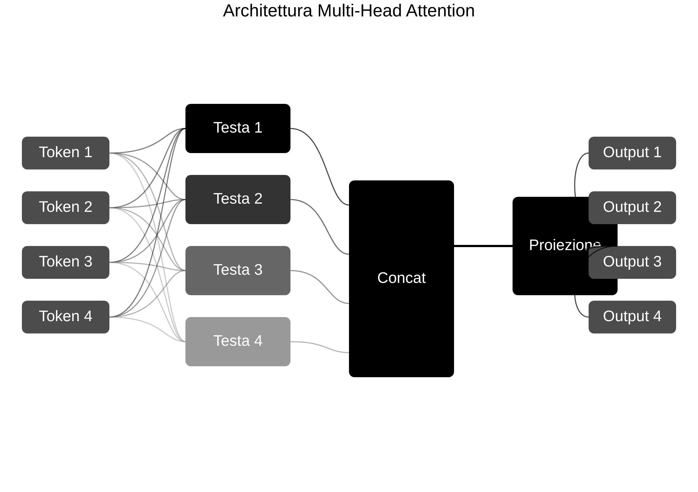
Multi-Head Attention
Il meccanismo di
Multi-Head Attention
permette al modello di concentrarsi
simultaneamente su diverse relazioni
semantiche tra le parole.
Ogni
"testa"
apprende un diverso tipo
di relazione, come la sintassi, la
semantica o le dipendenze contestuali.
Le rappresentazioni di tutte le teste
vengono poi
concatenate e proiettate
per produrre l'output finale.
Notes:
La multi-head attention è un miglioramento della self-attention che permette al modello di catturare diverse relazioni e contesti all'interno di una sequenza di input. Mentre la self-attention tradizionale analizza le parole guardando le relazioni tra tutte le parole della sequenza, la multi-head attention esegue questo processo più volte in parallelo, ciascuna volta con una prospettiva diversa. Questo aiuta il modello a comprendere meglio e a integrare diverse informazioni da vari punti di vista.
i vettori Q, K e V vengono suddivisi in più sottogruppi (le teste). Ogni gruppo avrà una dimensione più piccola rispetto ai vettori originali. Ad esempio, se hai 8 teste e i vettori sono di dimensione 512, ogni testa avrà una dimensione di 64 (512 diviso 8)

Slide 14
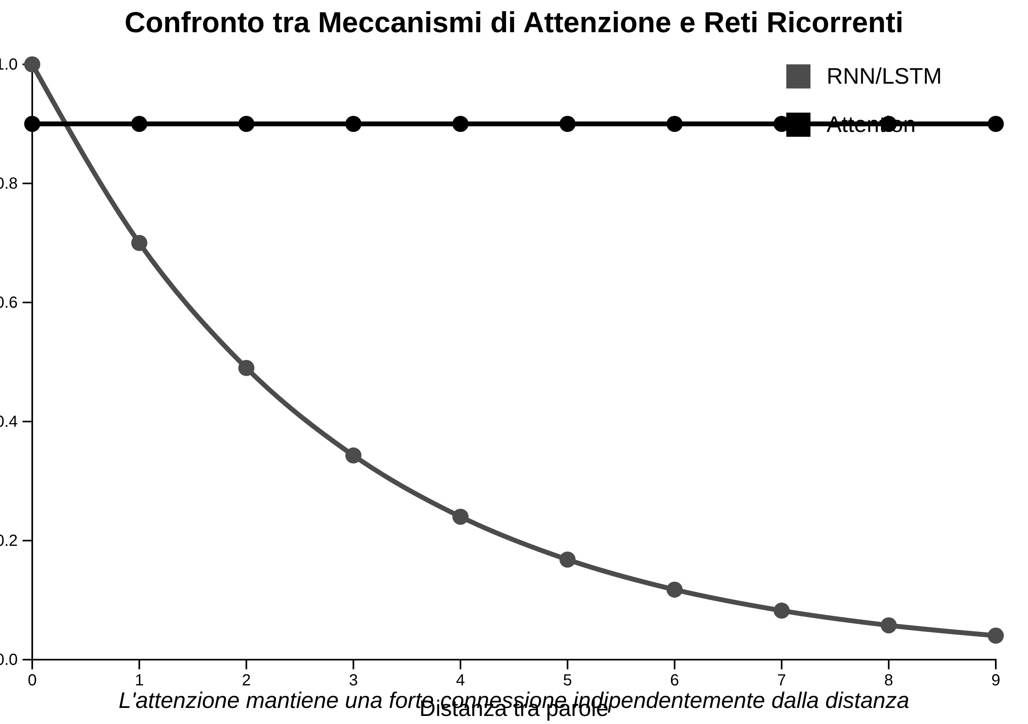
Vantaggi dei Meccanismi di Attenzione
Gestione delle dipendenze a lungo
termine:
Cattura relazioni tra parole
distanti nella sequenza senza
degradazione del segnale.
Interpretabilità:
I pesi di attenzione
possono essere visualizzati per
comprendere quali parti dell'input
influenzano l'output.
Flessibilità contestuale:
Adatta
dinamicamente l'importanza delle
parole in base al contesto specifico
della frase.

Slide 15
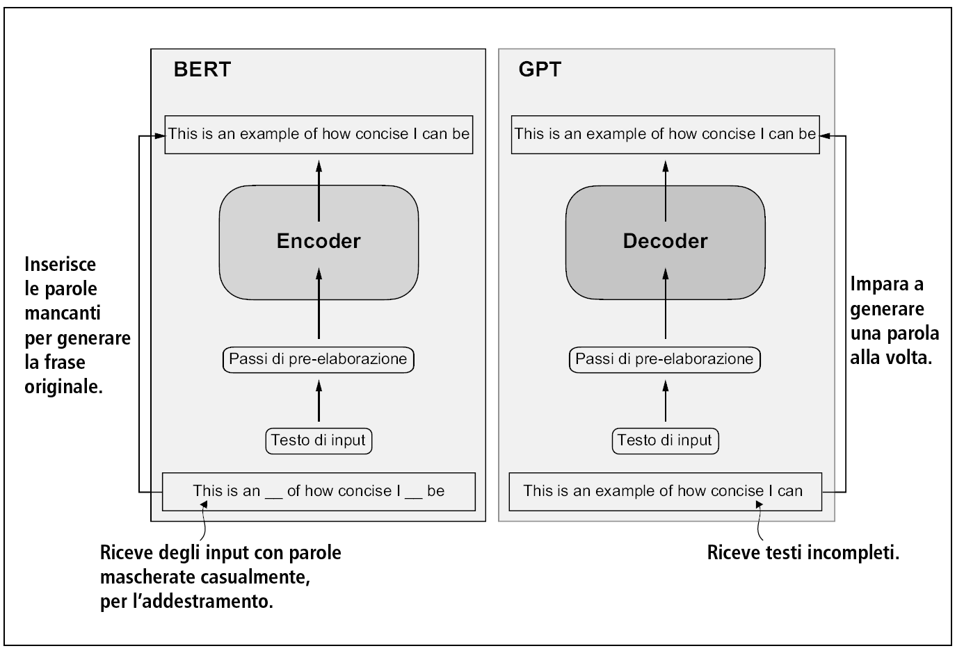
Guarda: https://www.youtube.com/watch?v=MUqNwgPjJvQ
https://www.youtube.com/watch?v=d_ixlCubqQw
BERT e GPT
Notes:
Encoder: https://www.youtube.com/watch?v=MUqNwgPjJvQ
Decoder: https://www.youtube.com/watch?v=d_ixlCubqQw
Un modello che usa solo l'encoder si concentra sul comprendere il testo. Questo significa che il suo obiettivo è di leggere e interpretare una sequenza di parole (o frasi) senza generare una risposta. Il modello prende un testo in input, lo elabora e restituisce una rappresentazione (un vettore) che rappresenta il significato di quel testo.
Un modello che usa solo il decoder è progettato per generare testo. Questi modelli vengono addestrati per "predire" la parola successiva in una sequenza, basandosi su quelle che sono già state generate. In altre parole, il decoder è specializzato nell’invenzione o generazione di nuove parole.
Varianti successive dell’architettura a transformer, come BERT (Bidirectional Encoder Representations From Transformers) e i vari modelli GPT (Generative Pretrained Transformer), si sono basate su questo concetto per adattare questa architettura a diverse attività.
Un BERT, che è costruito sul sub-modulo encoder del transformer, differisce nel suo approccio all’addestramento da un GPT. Mentre un GPT è progettato per attività generative,
un BERT e le sue varianti sono specializzate nella previsione di parole mascherate. (es. X (ex-Twitter) utilizza un BERT per rilevare i contenuti tossici).
Un GPT, al contrario, si concentra sulla parte decoder dell’architettura a transformer, ed è progettato per attività che richiedono la generazione di testi.

Slide 16
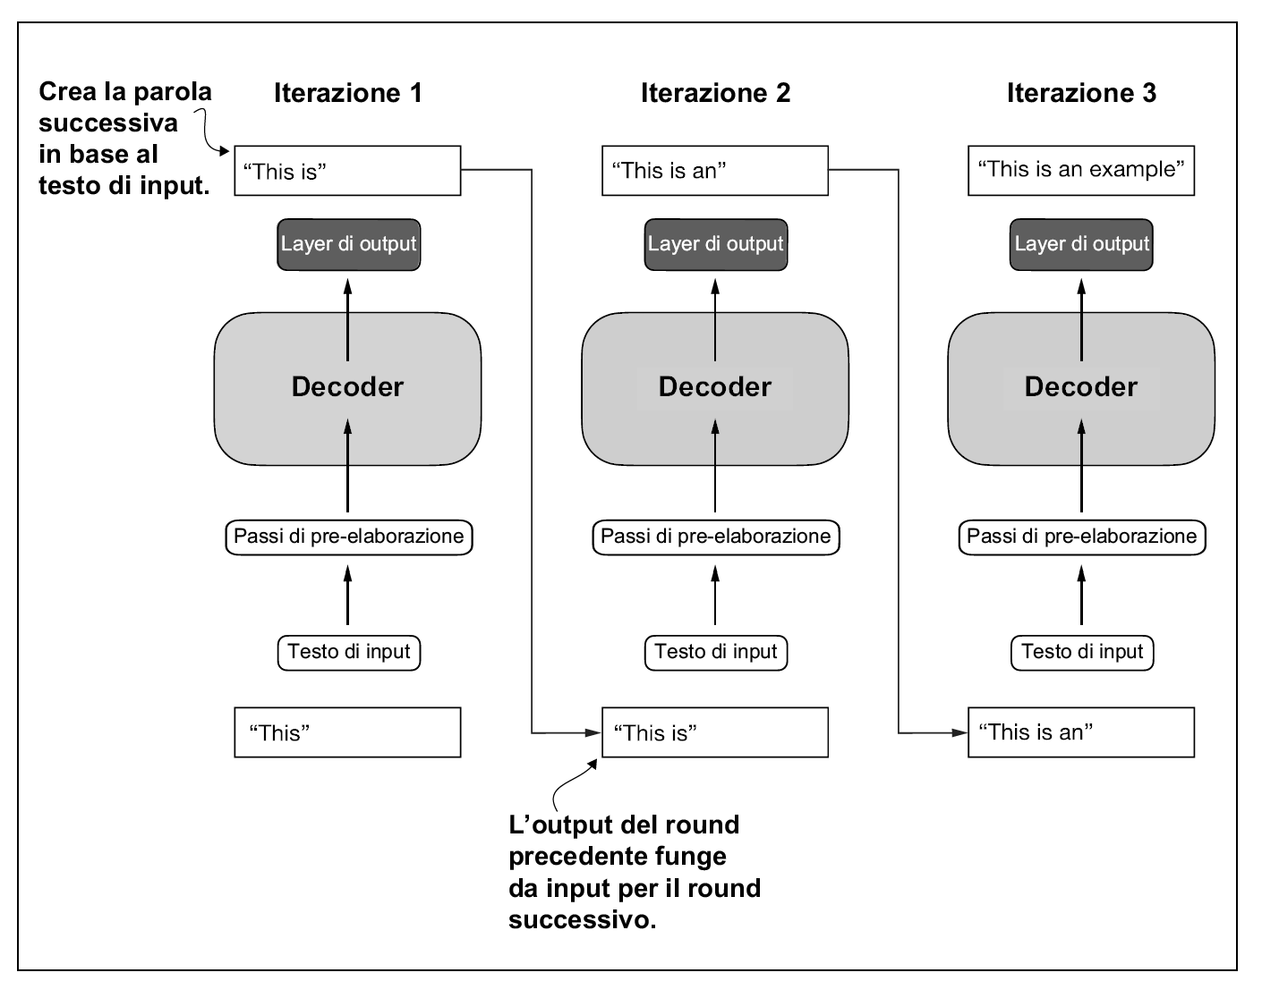
Funzionamento di GPT
Notes:
compito di previsione della parola successiva è una forma di apprendimento ad auto supervisione, che è una forma di auto-etichettatura. Ciò significa che non abbiamo bisogno di compilare esplicitamente le etichette per i dati di addestramento in modo esplicito, ma possiamo usare la struttura degli stessi dati: possiamo usare la parola successiva in una frase o in un documento come etichetta per ciò che il modello dovrebbe prevedere. Poiché questo compito di previsione della parola successiva ci consente di creare etichette “al volo”, per addestrare i modelli LLM potete usare enormi dataset testuali non etichettati.
i modelli a decoder come i GPT generano testo prevedendo il testo una parola alla volta, sono considerati modelli autoregressivi. I modelli autoregressivi incorporano i loro output precedenti come input per le previsioni future.
Sebbene il modello a transformer originale, costituito da blocchi encoder/decoder, fosse stato progettato esplicitamente per la traduzione linguistica, anche i modelli GPT, nonostante la loro architettura più ampia ma più semplice basata solo sul decoder e mirata alla previsione della parola successiva, sono in grado di eseguire attività di traduzione.
Inizialmente, questa capacità è stata un po’ una sorpresa per i ricercatori, poiché è emersa da un modello addestrato principalmente su un compito di previsione della parola successiva, un’attività che non aveva come obiettivo specifico la traduzione. La capacità di eseguire attività per cui il modello non era stato esplicitamente addestrato è un comportamento emergente. Perché tale capacità non viene insegnata esplicitamente durante l’addestramento, ma emerge come conseguenza naturale dell’esposizione del modello a grandi quantità di dati multilingue in vari contesti

Slide 17
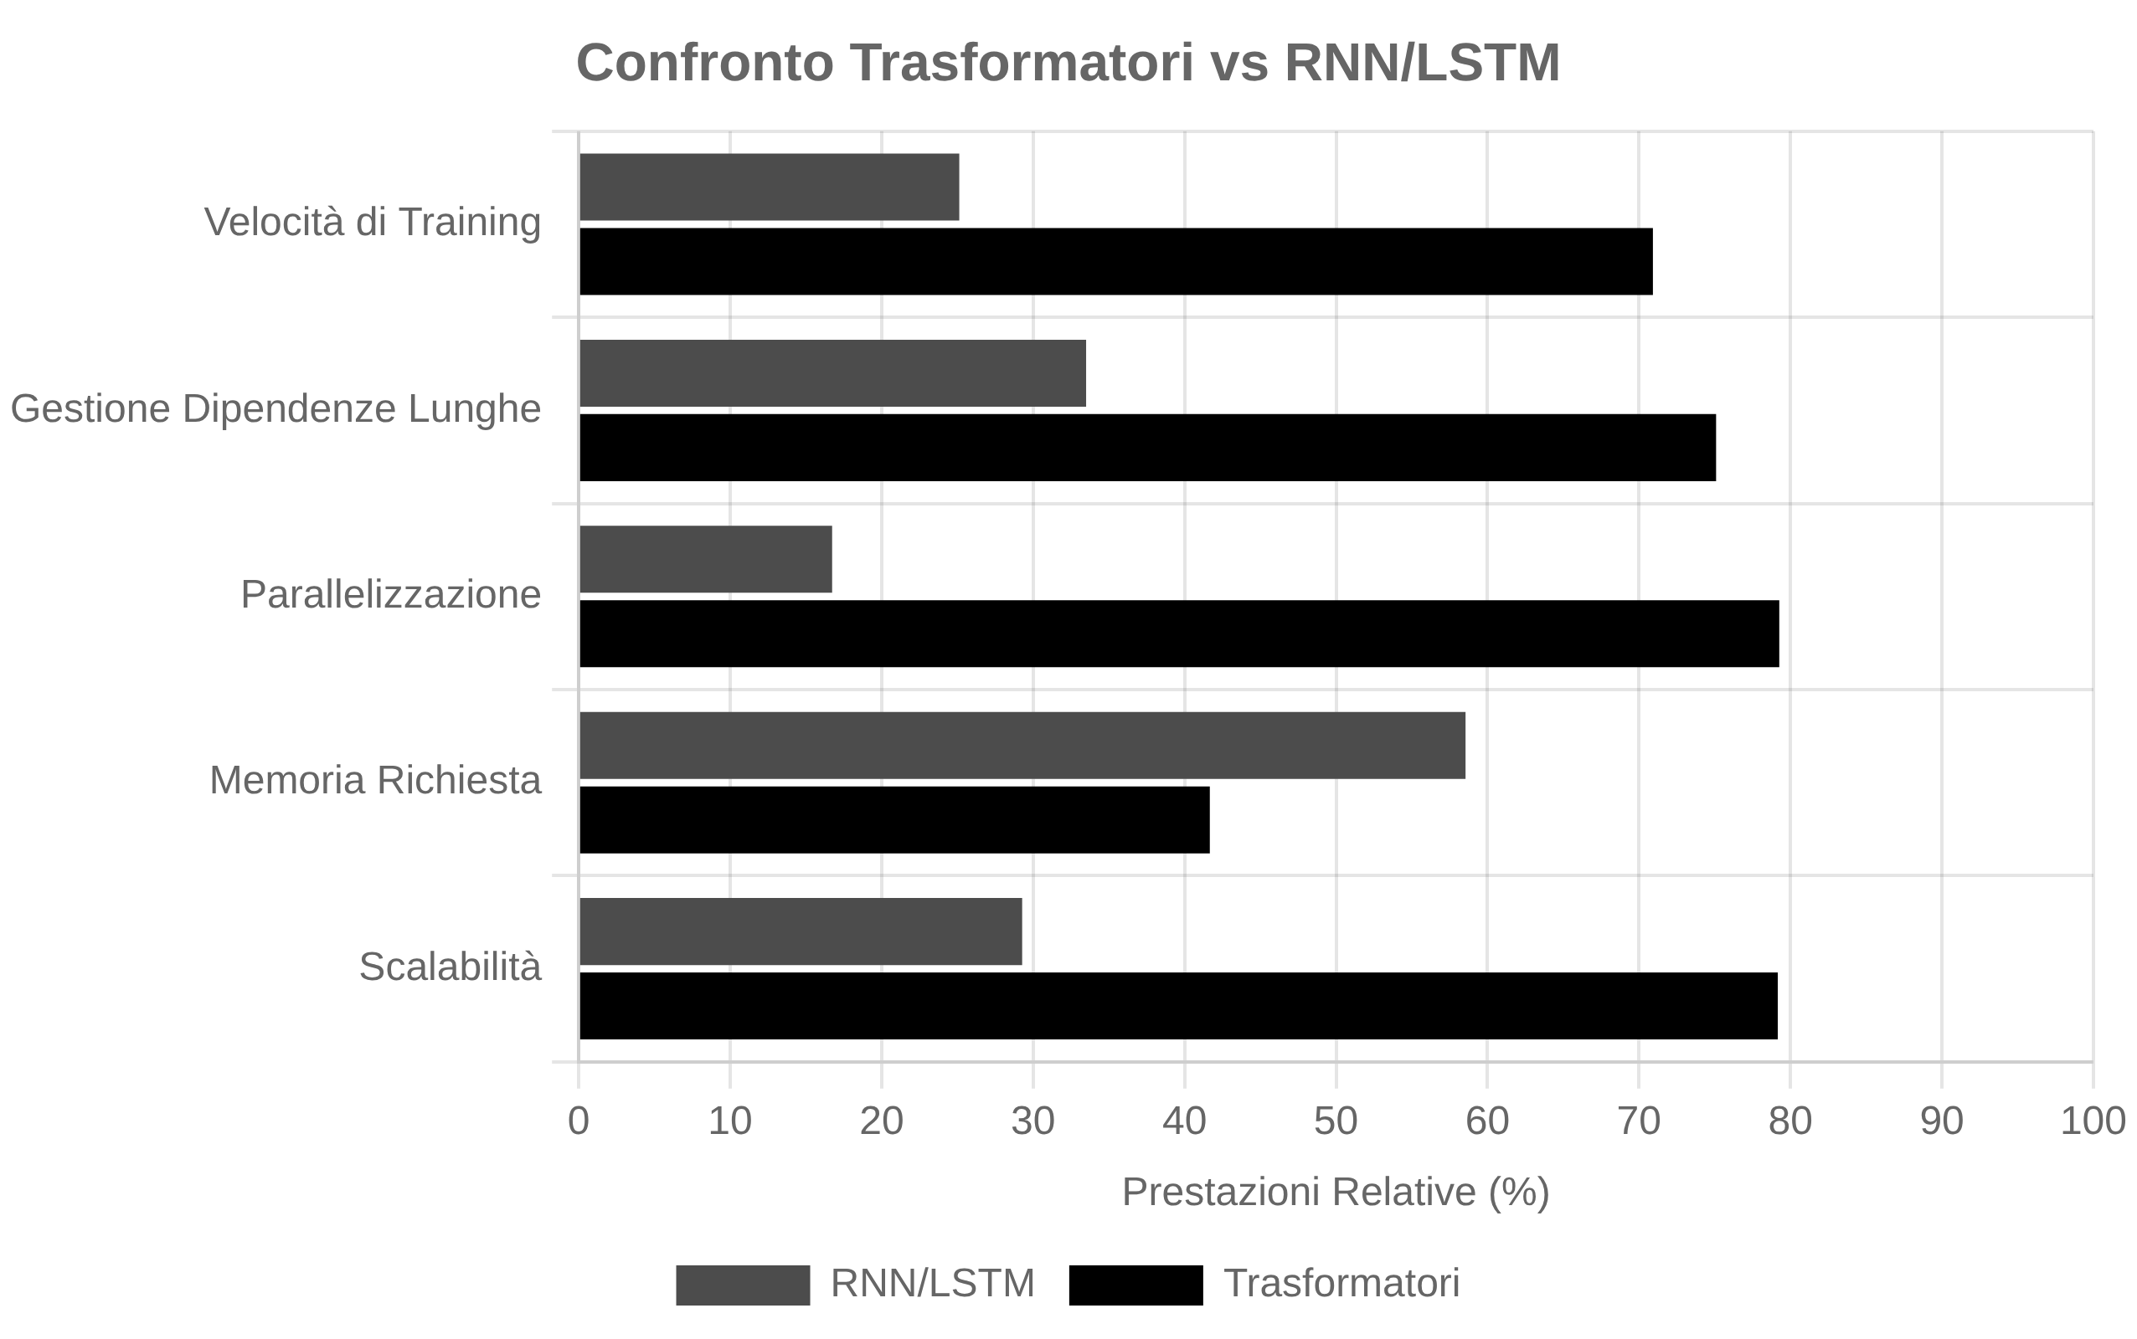
Vantaggi Rispetto a RNN/LSTM
Parallelizzazione:
I Trasformatori
elaborano tutti gli elementi di una
sequenza simultaneamente, mentre
RNN/LSTM procedono
sequenzialmente.
Gestione dipendenze a lungo
termine:
L'attenzione permette
connessioni dirette tra posizioni
distanti, superando il problema del
gradiente evanescente nelle RNN.
Scalabilità:
I Trasformatori possono
essere facilmente scalati a modelli
molto più grandi e profondi rispetto alle
architetture ricorrenti.

Slide 18
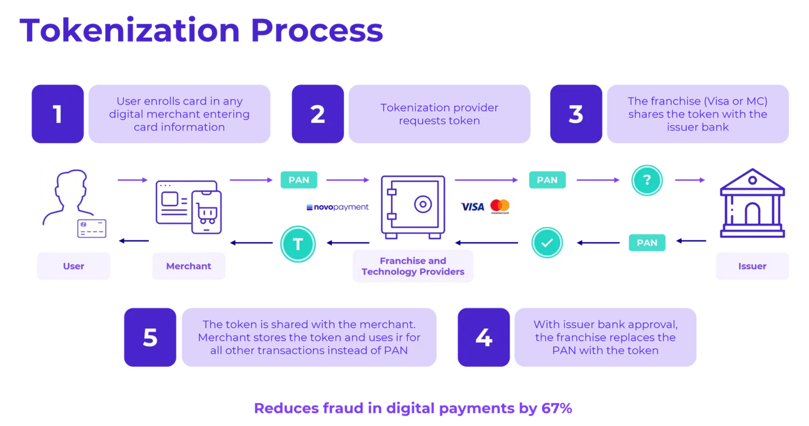
Cos'è la Tokenizzazione
La
tokenizzazione
è il processo di
suddivisione del testo in unità più piccole
chiamate
token
, che possono essere parole,
parti di parole o singoli caratteri.
Negli LLM, la tokenizzazione è
fondamentale
perché trasforma il testo in
sequenze numeriche che il modello può
elaborare matematicamente.
Notes:
La tokenizzazione è cruciale perché permette ai modelli di NLP di "comprendere" e manipolare il testo in modo strutturato. In pratica, senza tokenizzazione, il modello non sarebbe in grado di lavorare con sequenze di testo grezzo.

Slide 19
Tipi di Tokenizzazione
Word tokenization
Il testo viene suddiviso in parole individuali, dove ogni parola è un token.
Esempio:
Testo: “Luca ama i cani”
Token: [“Luca”,”ama”,”i”,”cani”]
Questa è la forma più semplice e comune di tokenizzazione. Tuttavia, può essere complicata dalla presenza di segni di punteggiatura, contrazioni e forme plurali.
Character tokenization
Qui, ogni carattere nel testo diventa un token. Questo tipo di tokenizzazione è meno comune, ma può essere utile in alcune situazioni, come nei modelli che gestiscono lingue con parole composte .
Esempio:
Testo: “Cani”
Token: [“C”,”a”,”n”,”i”]

Slide 20
Problemi comuni della Tokenizzazione
Punteggiatura: La presenza di virgole, punti, apostrofi, e altre punteggiature può complicare la tokenizzazione. Ad esempio, "D'accordo" potrebbe essere trattato come un unico token o come due token separati ("D" e "accordo").
Contrazioni: Le contrazioni come "I'm" o "don't" possono essere tokenizzate in modo errato se non trattate correttamente. Alcuni modelli potrebbero voler separare "I'm" in ["I", "'m"].
Lingue complesse: In lingue come il giapponese, il cinese o il coreano, dove non ci sono spazi tra le parole, la tokenizzazione diventa molto più complessa. In questi casi si ricorre a tecniche come l'analisi morfologica per identificare le parole.
Ambiguità linguistica: In alcune lingue, la stessa sequenza di caratteri può avere significati diversi. La tokenizzazione deve quindi tenere conto del contesto per evitare errori.

Slide 21
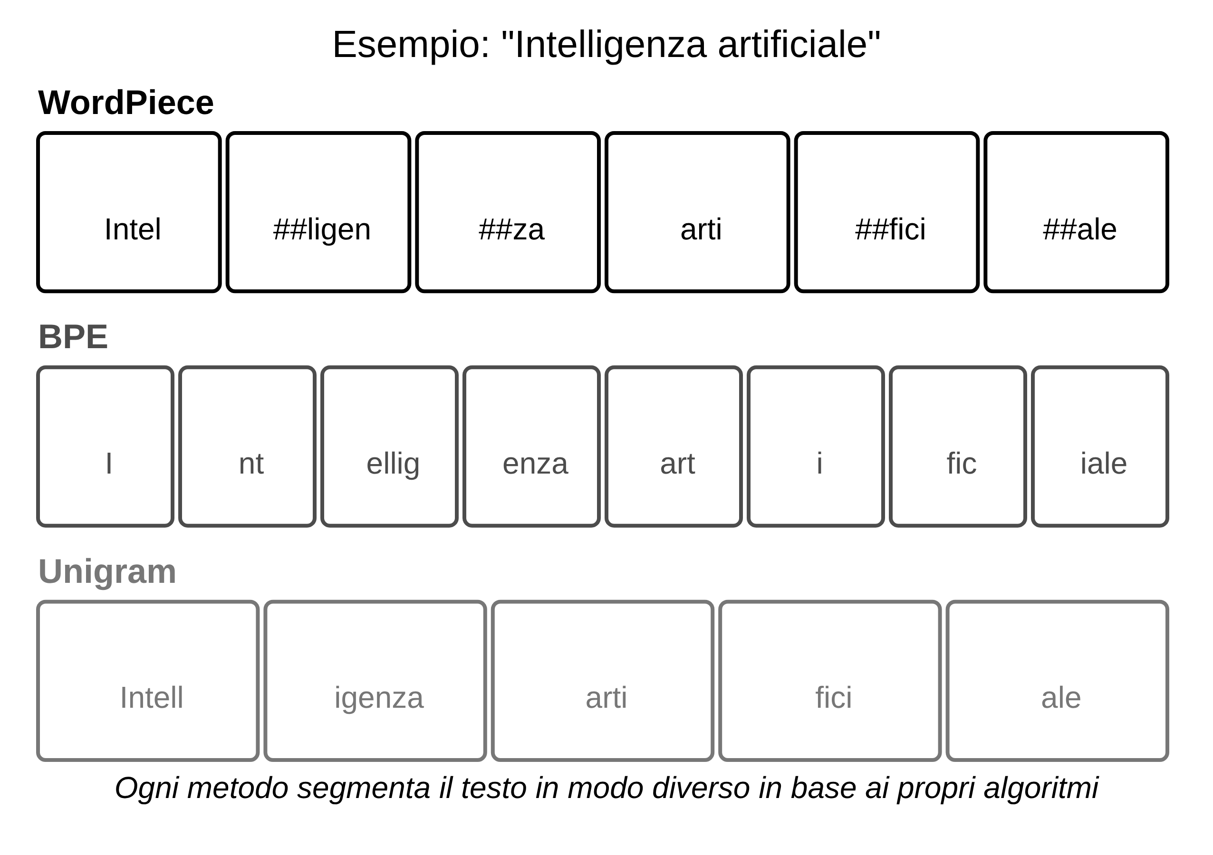
Tecniche avanzate di tokenizzazione
WordPiece
Divide le parole in sottounità basandosi sulla frequenza. Utilizzato in BERT.
Byte Pair Encoding (BPE)
Unisce coppie di byte frequenti in modo iterativo. Utilizzato in GPT.
Unigram
Modello probabilistico che ottimizza la verosimiglianza. Utilizzato in XLNet.
Guarda: https://www.youtube.com/watch?v=hL4ZnAWSyuU
Notes:
La subword tokenization è un approccio più sofisticato, in cui le parole vengono suddivise in unità più piccole (sottoparole). Questo è utile per affrontare parole rare o fuori vocabolario. Questo approccio è utile in modelli come BERT, GPT, e T5, che utilizzano la tokenizzazione a livello di sottoparola per gestire parole mai viste durante l'addestramento.
WordPiece: Un altro metodo di tokenizzazione basato su sottoparole che è stato usato in modelli come BERT. WordPiece costruisce un vocabolario di sottoparole (frequenti) e scompone le parole sconosciute in questi pezzi più piccoli. (## indica che è una sottoparola)
Byte Pair Encoding (BPE): Una tecnica di tokenizzazione che divide le parole in sottoparole. È spesso usata nei modelli come GPT-2 e altri modelli che gestiscono una grande varietà di parole.
Unigram Language Model: Una variante della tokenizzazione basata su sottoparole che seleziona le sottoparole in base alla loro probabilità statistica, ed è usata in modelli come XLNet.
Esiste anche la Sentence Tokenization (suddivide il testo in frasi)

Slide 22
Byte Pair Encoding (BPE)
BPE è una tecnica di tokenizzazione basata sulla fusione iterativa di coppie di caratteri (o sequenze di caratteri) più frequenti in un dato testo. L’obiettivo è ridurre la dimensione del vocabolario, ma mantenere una buona rappresentazione delle parole, anche quelle che non sono nel vocabolario.
Come funziona:
Si parte con il testo che è già diviso in singoli caratteri (o "bytes" nel caso originale).
Poi, si cercano le coppie di caratteri più frequenti nel corpus (ad esempio, "a" e "b").
Ogni coppia più frequente viene unita in un unico "token" (ad esempio, "ab").
Questo processo viene ripetuto fino a raggiungere il numero desiderato di token o fino a quando non si ottiene una rappresentazione efficace del testo.
L’idea è che, a lungo andare, le parole più comuni si uniranno in token più grandi, risparmiando spazio e riducendo la complessità.
Pro: È semplice e molto efficace, riduce la complessità del vocabolario.
Contro: Può produrre token che non sono sempre significativi linguisticamente, poiché il processo si basa solo sulla frequenza dei caratteri.

Slide 23
Word Piece
WordPiece è una tecnica sviluppata da Google e utilizzata in modelli come BERT. È simile a BPE, ma si concentra più direttamente sul bilanciare la probabilità di occorrenza delle parole e dei sotto-insiemi di parole in base a un modello di linguaggio probabilistico.
Come funziona:
Si parte con il testo separato in caratteri.
Si calcola la probabilità di ogni token in base alla sua frequenza nel corpus e si uniscono le sequenze di caratteri più frequenti.
A differenza di BPE, WordPiece cerca di minimizzare la "perdita di probabilità" (o entropia), ottimizzando così il vocabolario per la generazione di testo.
L’idea è che, a lungo andare, le parole più comuni si uniranno in token più grandi, risparmiando spazio e riducendo la complessità.
Pro: Ottimo per lingue complesse e fornisce una buona gestione della probabilità per le sequenze di parole.
Contro: Più complesso di BPE, poiché il processo di ottimizzazione richiede più risorse computazionali.

Slide 24
Confronto tra i metodi
Metodo | Vantaggi | Svantaggi
BPE | Semplice, riduce la dimensione del vocabolario. | Produce token che non sono sempre significativi semanticalmente.
WordPiece | Ottimizza la probabilità di token in base al contesto. | Più complesso, richiede più risorse computazionali.
Notes:
BPE è una tecnica di base molto efficace e semplice, che funziona bene per la maggior parte dei casi, soprattutto nei linguaggi con parole relativamente semplici.
WordPiece è più avanzato, ottimizzato per modelli come BERT, e cerca di mantenere la probabilità di sequenza in modo più raffinato.
Unigram è più flessibile ma complesso, ed è utile quando si lavora con lingue con parole composte o più variabili.

Slide 25
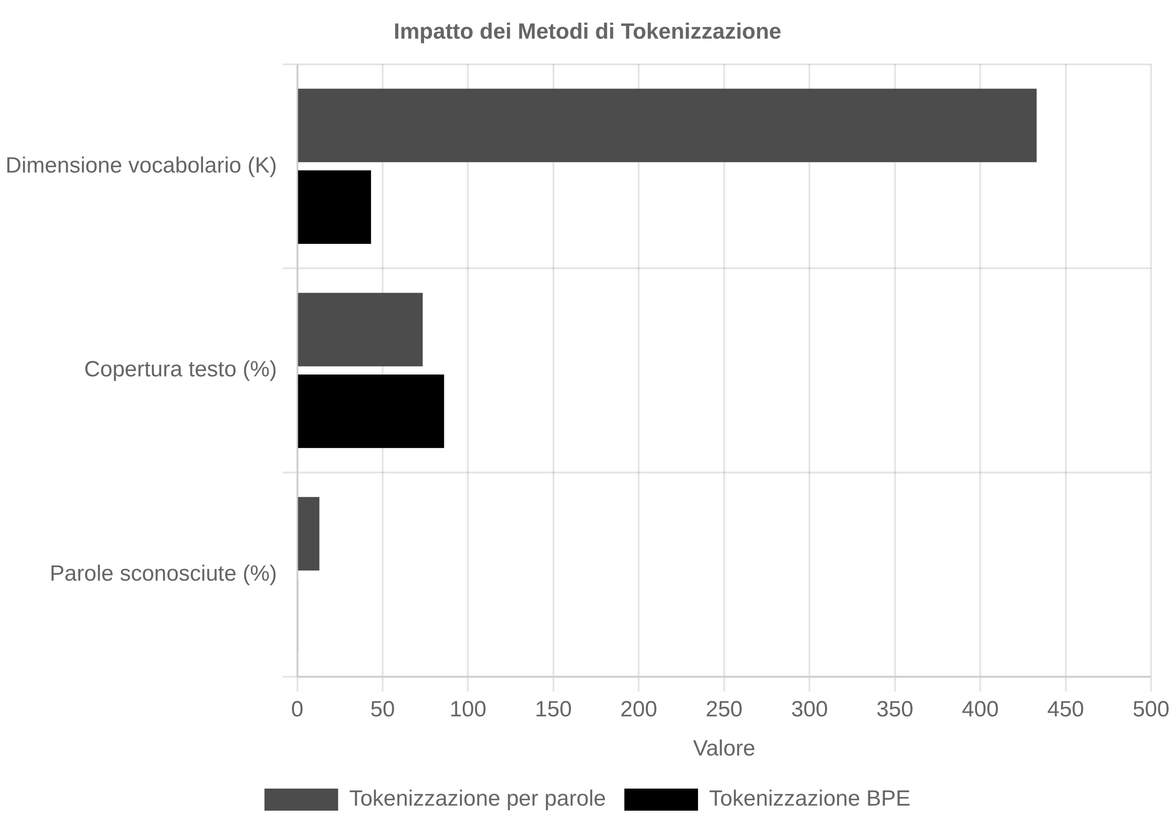
Impatto della Tokenizzazione
Dimensione del vocabolario:
La
tokenizzazione a sottounità permette di
ridurre significativamente la dimensione
del vocabolario rispetto all'approccio
basato su parole intere.
Gestione parole rare:
Scomponendo
le parole rare in sottounità più comuni,
si riduce drasticamente il problema
delle parole sconosciute (OOV - Out Of
Vocabulary).
Efficienza computazionale:
Un
vocabolario più compatto migliora
Confronto tra approcci di tokenizzazione e loro impatto
l'efficienza di addestramento e
inferenza del modello.

Slide 26
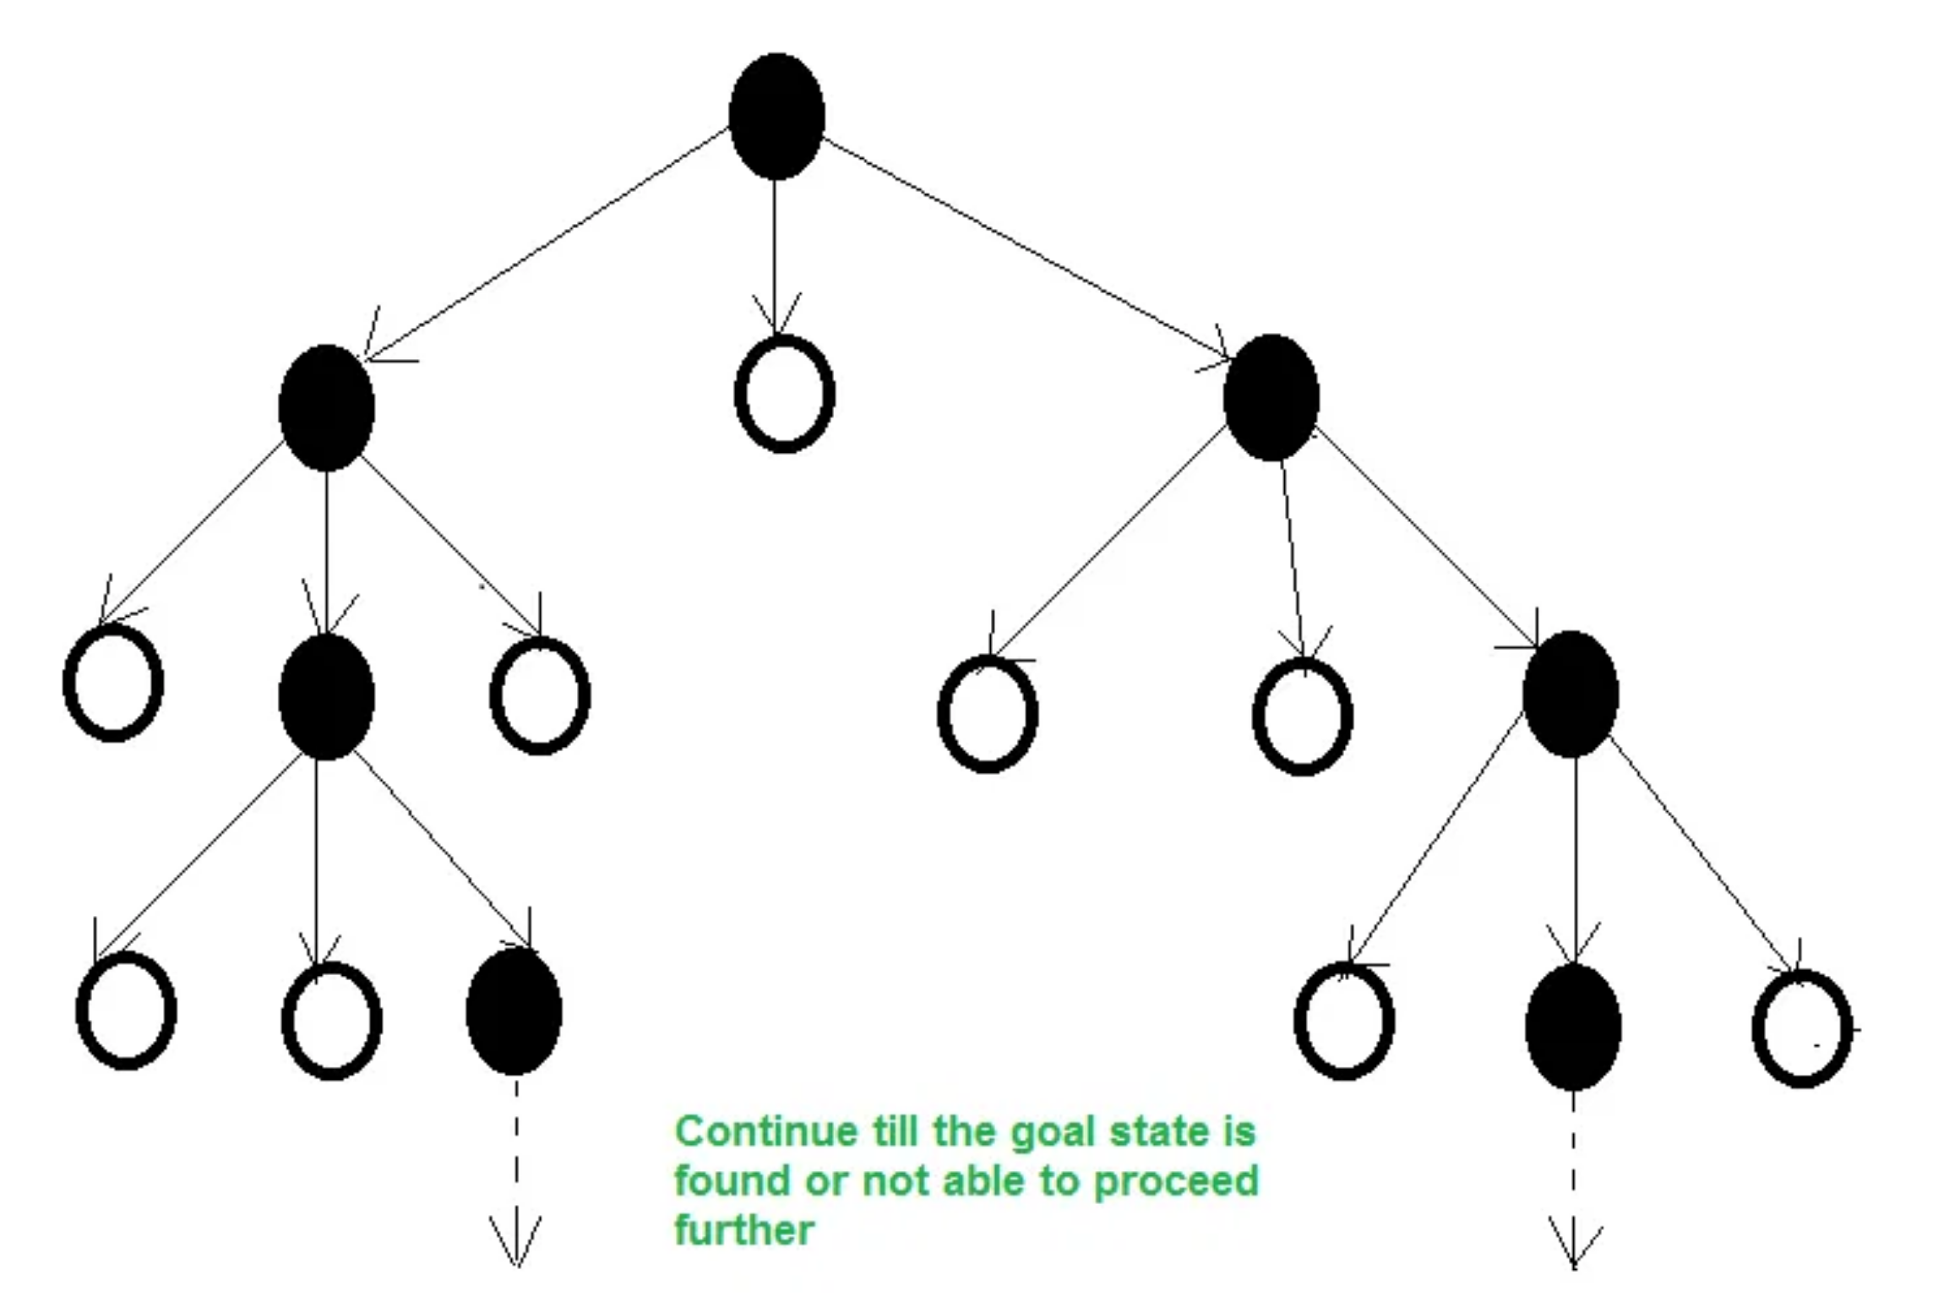
Generazione del testo: Decoding Greedy
Il
Decoding Greedy
è la strategia di
generazione più semplice: ad ogni passo,
seleziona il token con la
probabilità più alta
.
Questo approccio è
deterministico
: dato lo
stesso input, produrrà sempre lo stesso
output.
Vantaggi:
Veloce, semplice da implementare
Svantaggi:
Tende a generare testi ripetitivi e
prevedibili
Ad ogni passo viene selezionato il token con la probabilità più alta

Slide 27
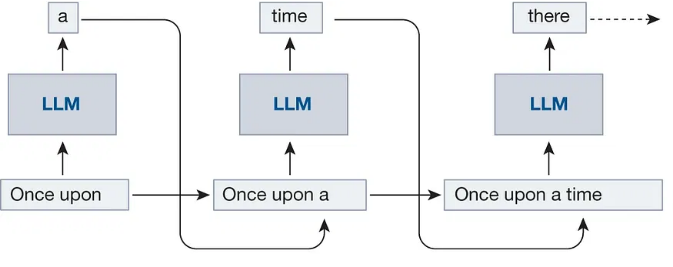
Generazione del testo: Ricerca Beam
La
Ricerca Beam
è una strategia di
decodifica che esplora più percorsi di
generazione simultaneamente,
mantenendo le
k
sequenze più
probabili ad ogni passo.
Rappresenta un compromesso tra la ricerca esaustiva (troppo costosa) e il decoding greedy (troppo limitato).
Trade-off tra accuratezza e velocità: valori tipici di k sono 4-10
Esplorazione di percorsi multipli con beam width = 3
Produce testi più coerenti ma potenzialmente meno creativi

Slide 28
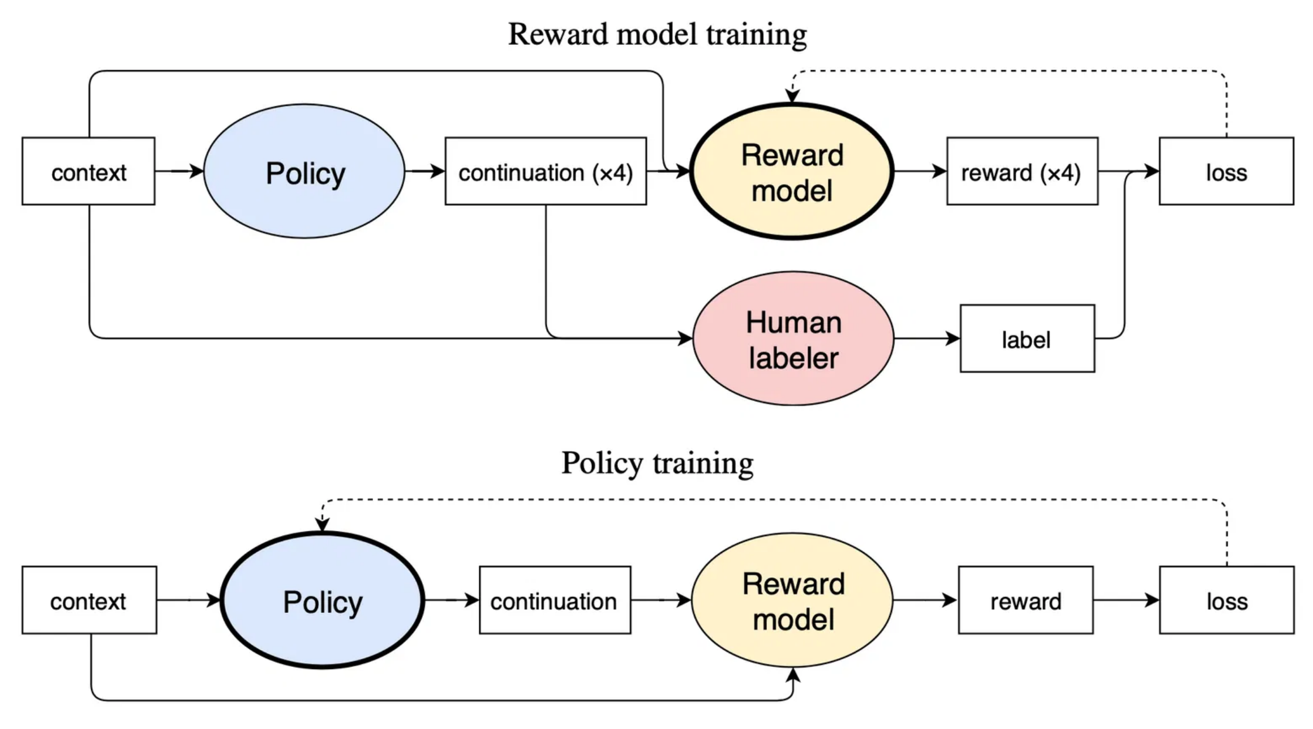
Generazione del testo: Sampling Top-k e Nucleus
Top-k Sampling
Seleziona i
k token più probabili
e
ridistribuisce la probabilità solo tra
questi. Limita le opzioni ma mantiene la
diversità.
Nucleus Sampling (Top-p)
Seleziona il
più piccolo insieme di token
la cui probabilità cumulativa supera una
soglia p. Adatta dinamicamente il numero
di candidati.
Entrambe le tecniche bilanciano
coerenza
e creatività
, evitando sia la ripetitività del
greedy decoding che la casualità
eccessiva del sampling puro.

Slide 29
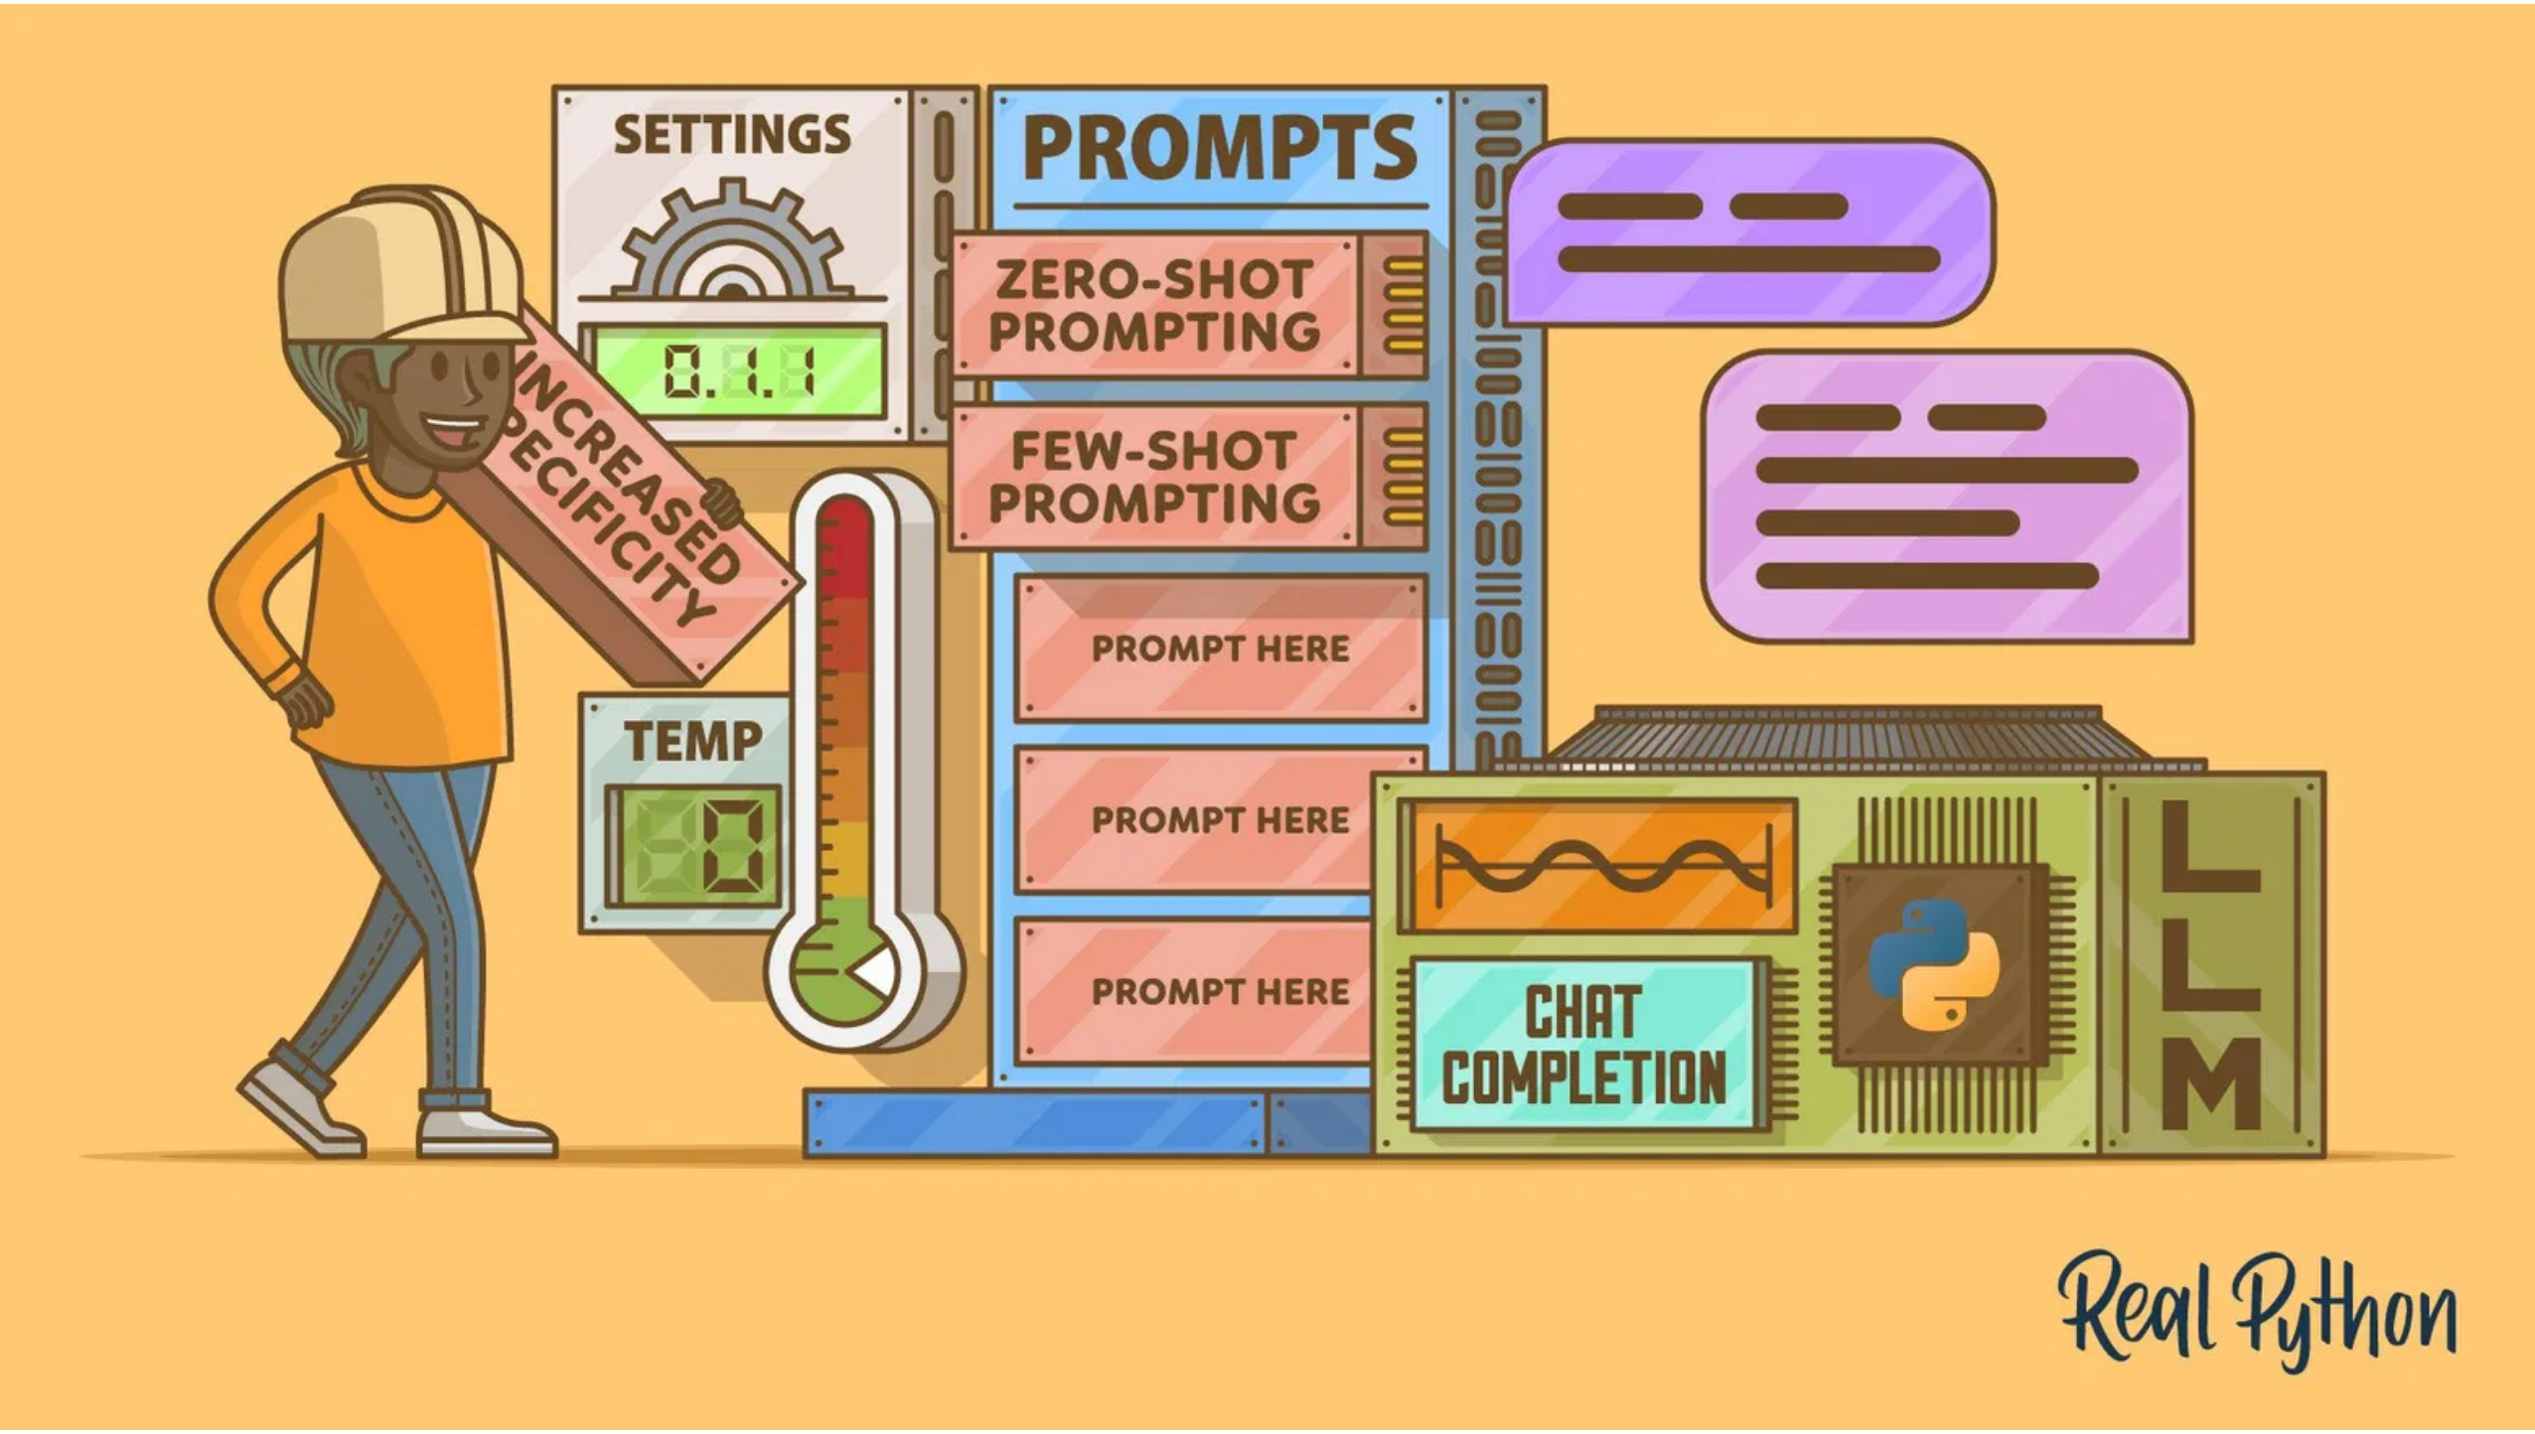
Esempi Pratici di Generazione
Lo stesso
prompt
può generare
risultati molto diversi a seconda della
strategia di generazione utilizzata.
Le strategie
deterministiche
(greedy,
beam search) producono testi più
prevedibili, mentre quelle
stocastiche
(sampling) offrono maggiore creatività e
varietà.
Prompt:
"Una volta c'era un robot che
sognava di"
Greedy:
"...diventare umano e provare
Confronto tra diverse strategie di generazione di testo applicate allo stesso prompt
emozioni."
Sampling:
"...esplorare l'universo oltre i
confini della Via Lattea."

Slide 30
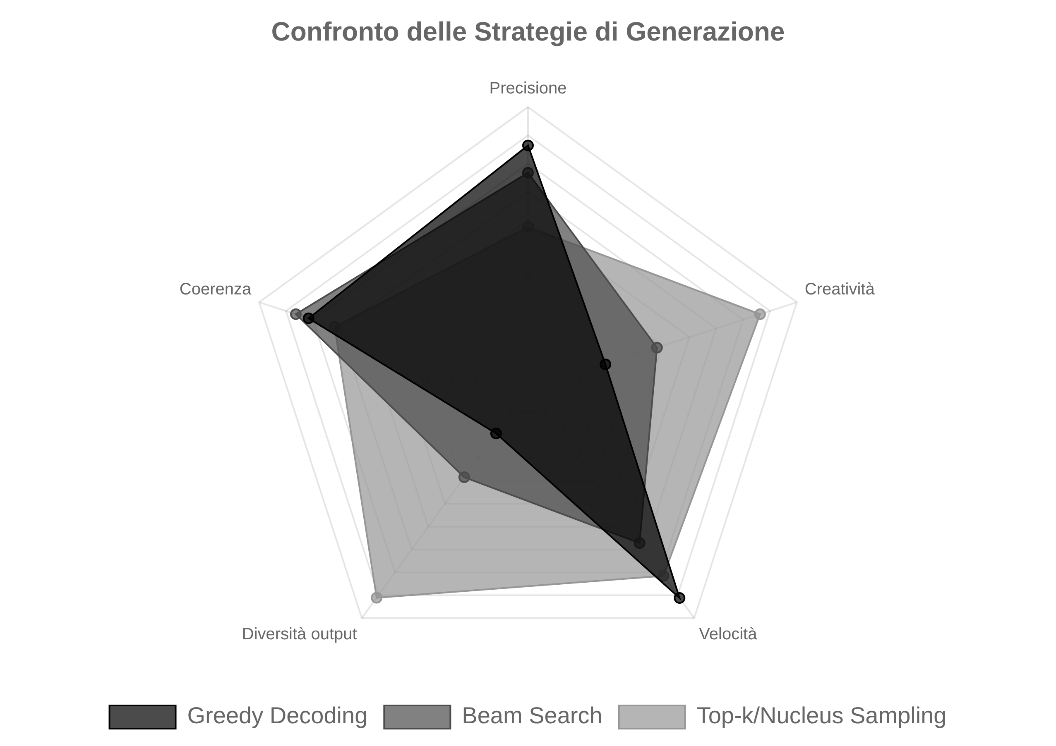
Quando Usare Ciascuna Strategia
Decoding Greedy
Ideale per applicazioni che richiedono risposte precise e deterministiche, come traduzioni tecniche o generazione di codice.
Beam Search
Ottimo per traduzioni linguistiche, riassunti e contesti dove è necessario un buon equilibrio tra precisione e fluidità.
Sampling (Top-k/Nucleus)
Preferibile per la scrittura creativa, dialoghi, storytelling e qualsiasi contesto che richieda varietà e originalità.
Confronto delle strategie di generazione in base a precisione e creatività

Slide 31
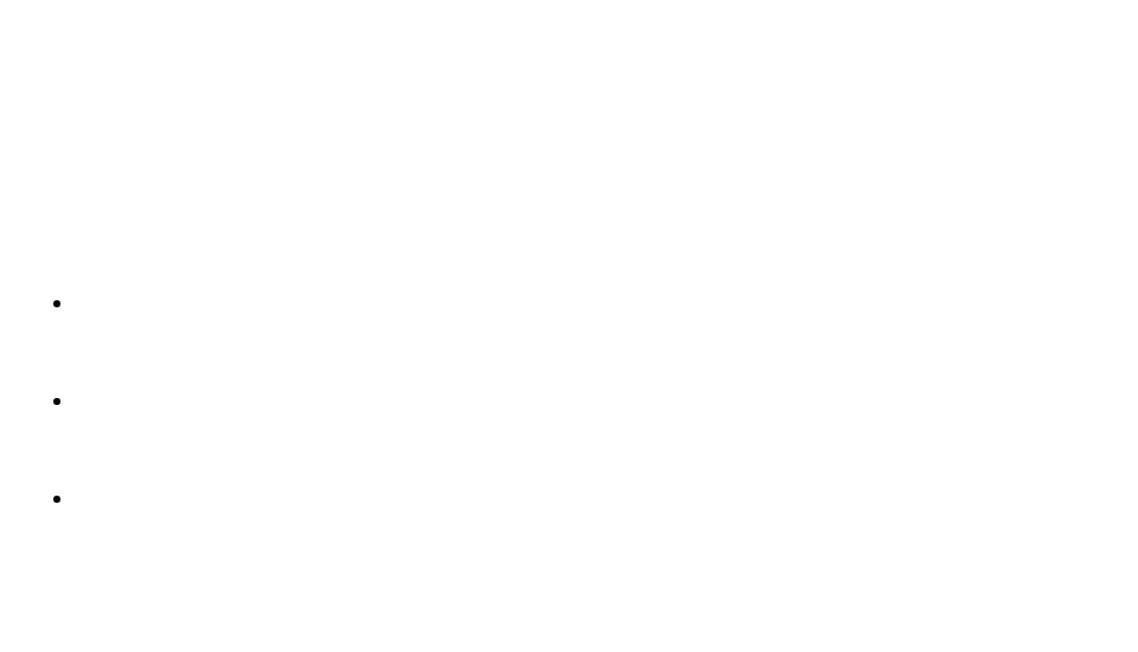
Esempi Pratici di Dataset
I
dataset di alta qualità
sono
fondamentali per l'addestramento
efficace degli LLM. Ecco alcuni esempi
di formati comunemente utilizzati:
Coppie Istruzione-Risposta:
Dataset
come Alpaca e FLAN, con prompt specifici
e risposte attese
Conversazioni Multi-turno:
Dataset come
ShareGPT e Anthropic's Claude, con
dialoghi completi tra utente e assistente
Dataset Specializzati:
Raccolte di dati per
domini specifici come medicina
(MedAlpaca), codice (CodeAlpaca) o
ragionamento (GSM8K)
Notes:
Alpaca è stato creato utilizzando un modello di base pre-addestrato come GPT-3 e un piccolo dataset iniziale di 175.000 esempi di prompt e risposte generati in modo automatico. : Le istruzioni nel dataset sono state progettate per coprire una varietà di compiti complessi e domini diversificati come calcoli matematici, risposte a domande di cultura generale, spiegazioni di concetti, e altro ancora. Per migliorare la generalizzazione, le istruzioni sono state create e parafrasate in vari modi, e il modello è stato addestrato a rispondere in maniera più naturale e versatile.
FLAN (Fine-tuned Language Models for Instruction Following) è un altro dataset avanzato progettato per modelli linguistici di istruzioni. È stato sviluppato da Google Research per migliorare la capacità dei modelli di seguire istruzioni naturali e generare risposte coerenti. FLAN è un esempio di fine-tuning su set di dati generati per insegnare ai modelli a rispondere meglio alle richieste basate su istruzioni.
ShareGPT è una funzione di OpenAI che permette agli utenti di condividere facilmente conversazioni interattive con i modelli di linguaggio, come GPT-4, con altre persone tramite la generazione di un link.
Claude è stato progettato con un forte focus sulla sicurezza e sull'allineamento etico, cioè per rispondere in modo da minimizzare danni o risposte inadeguate. L'idea è quella di avere un modello che sia più sicuro e che rispetti i principi etici.
Mentre GPT (come GPT-4) è progettato per una vasta gamma di applicazioni generali, Claude pone una particolare enfasi sull'allineamento con gli utenti e sulla generazione di risposte che sono più adatte a contesti sensibili. Per esempio, è pensato per essere meno incline a generare risposte dannose, offensive o pericolose.
Claude non solo risponde, ma verifica anche la validità delle sue risposte in modo più rigoroso, evitando di rispondere in maniera troppo sicura quando non ha dati sufficienti o risposte chiare.
CodeAlpaca è un dataset creato per migliorare la capacità dei modelli linguistici di scrivere e comprendere codice. È progettato per fine-tuning di modelli come GPT, in particolare per compiti di coding assist. CodeAlpaca si basa su un dataset creato in modo simile ad altri modelli di istruzioni, ma con un focus specifico sul codice

Slide 32
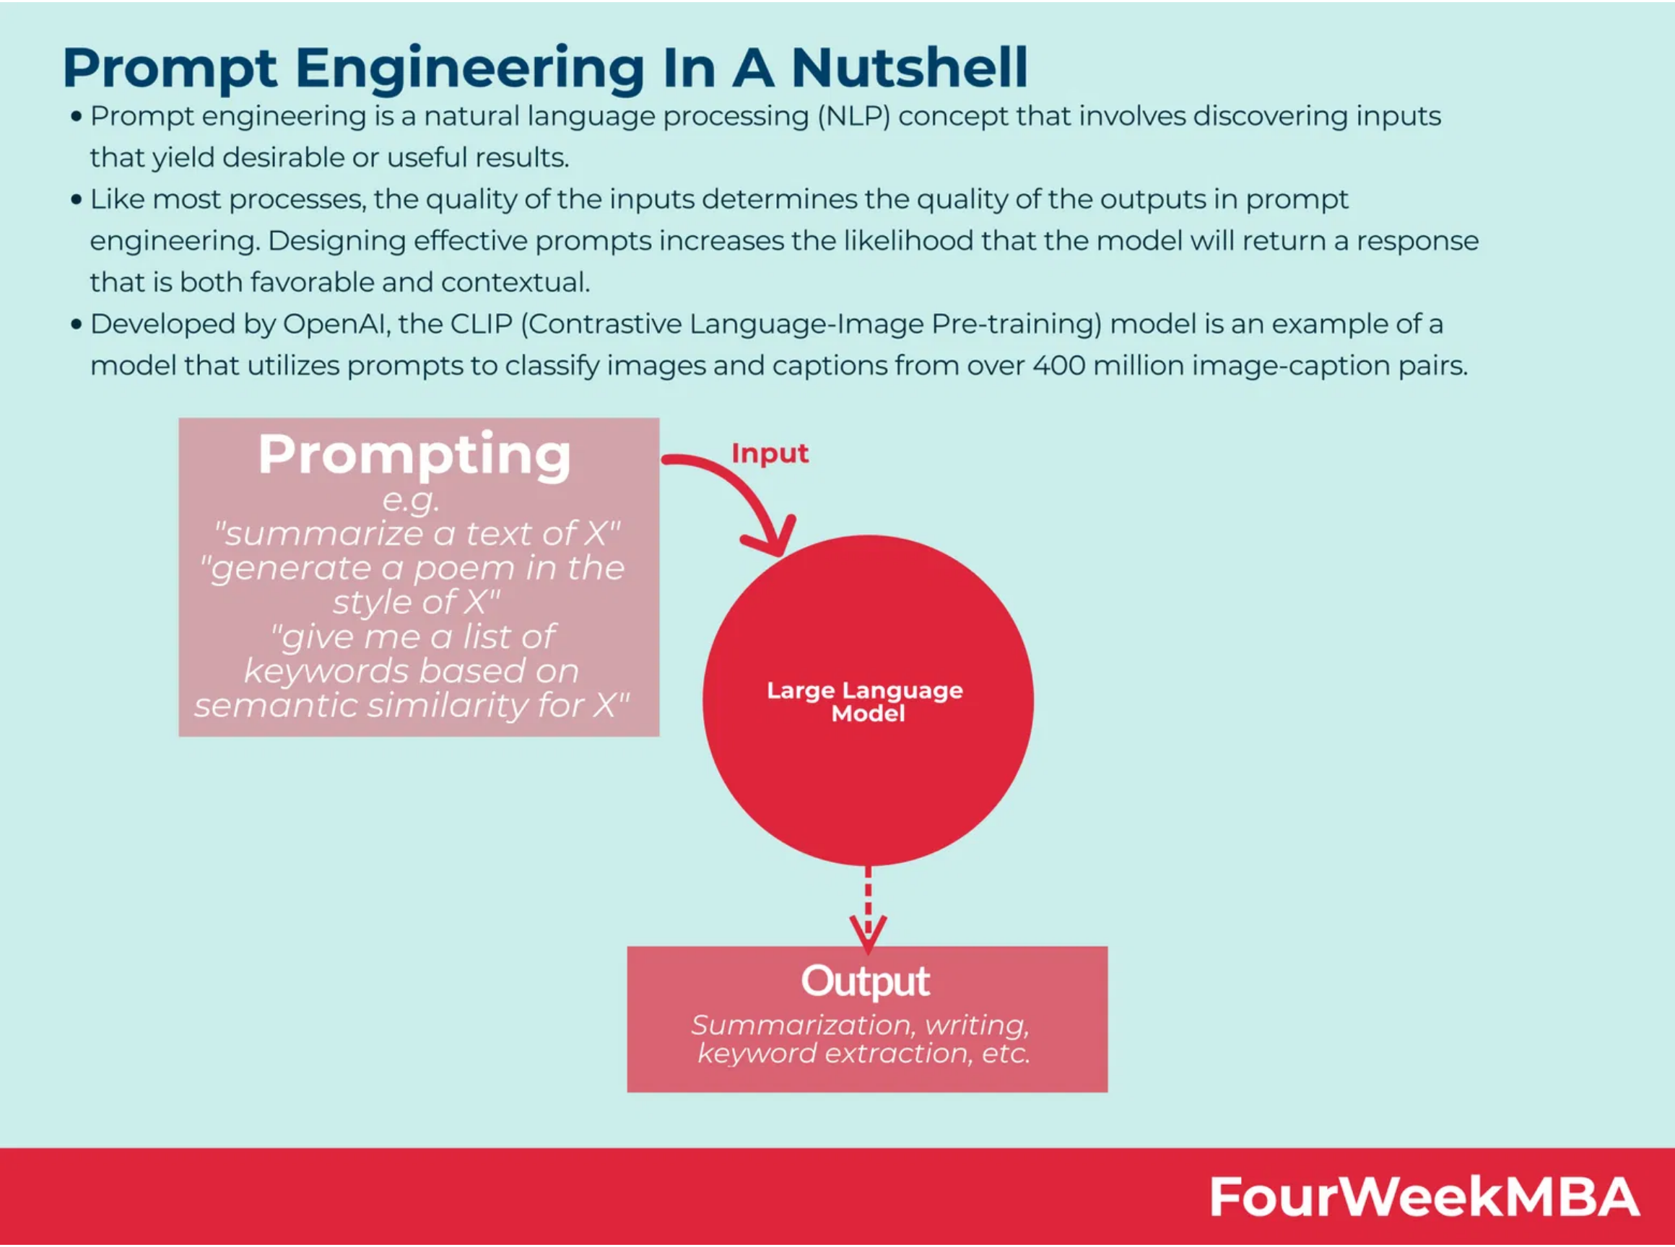
Concetto di Prompt Design
Il
Prompt Design
è l'arte di formulare
istruzioni efficaci per ottenere i risultati
desiderati da un Large Language Model.
Un prompt ben progettato può
guidare il
modello
verso risposte più accurate,
pertinenti e utili.
Specificità e chiarezza nelle istruzioni
Struttura e formato della richiesta
Contestualizzazione appropriata

Slide 33
Tecniche Avanzate di Prompting
Zero-shot Learning
Il modello risponde a richieste senza esempi specifici, basandosi solo sulla conoscenza acquisita durante l'addestramento.
Chain-of-Thought
Indurre il modello a mostrare il ragionamento passo-passo, migliorando l'accuratezza su compiti complessi.
Few-shot Learning
Fornire alcuni esempi di input-output nel prompt per guidare il modello verso il formato o lo stile di risposta desiderato.

Slide 34
Tecniche Avanzate di Prompting
Zero-shot Learning
Few-shot Learning
Domanda: "Qual è la capitale della Francia?"
Risposta: "La capitale della Francia è Parigi."
Domanda: "Chi è il presidente dell’Italia?"
Esempi:
Se la domanda è "Chi è il presidente degli Stati Uniti?" la risposta è "Donald Trump".
Se la domanda è "Chi è il presidente della Francia?" la risposta è "Emmanuel Macron".
Risposta: "Sergio Mattarella"

Slide 35

Conclusioni e Risorse
Letture Consigliate
Gli
LLM
rappresentano un'evoluzione
significativa nell'intelligenza artificiale, con
Attention Is All You Need (Vaswani et al., 2017)
architetture basate su
trasformatori
che
The Illustrated Transformer (Jay Alammar)
hanno rivoluzionato l'elaborazione del
Language Models are Few-Shot Learners (Brown et al., 2020)
linguaggio naturale.
Risorse Online
La comprensione dei
meccanismi di
Hugging Face: hub.huggingface.co
attenzione
, delle
strategie di generazione
Papers With Code: paperswithcode.com
e delle
tecniche di prompting
è
Prompt Engineering Guide: promptingguide.ai
fondamentale per sfruttare appieno il
potenziale di questi modelli.
Esercizi Pratici
Implementare un semplice meccanismo di attenzione
Il futuro degli LLM dipenderà dalla qualità dei
Sperimentare con diverse strategie di generazione
dataset
, dall'efficienza delle
architetture
e
Progettare prompt efficaci per compiti specifici
dall'evoluzione delle
tecniche di interazione
uomo-macchina.
Grazie per l'attenzione!

Slide 36
Tecniche Avanzate di Prompting
Chain-of-Thought
Domanda: "Se un negozio vende una maglietta a 15 euro e un paio di pantaloni a 40 euro, quanto spenderò se compro 2 magliette e 3 paia di pantaloni? "
Istruzioni: "Ragiona passo per passo per arrivare alla risposta. Prima calcola il costo totale delle magliette, poi calcola il costo totale dei pantaloni, infine somma i due importi per trovare il totale."
Risposta: "Per risolvere questo problema, seguiamo questi passaggi:
Calcolo del costo delle magliette: Se una maglietta costa 15 euro, e ne voglio comprare 2, allora devo moltiplicare il prezzo della maglietta per il numero di magliette che voglio acquistare:15 * 2 = 30 euro.Quindi, il costo totale delle magliette è 30 euro.
2. Calcolo del costo dei pantaloni: Un paio di pantaloni costa 40 euro, e ne voglio comprare 3, quindi moltiplico il prezzo dei pantaloni per il numero di pantaloni:40 * 3 = 120 euro.Quindi, il costo totale dei pantaloni è 120 euro.
Somma dei costi: Ora, sommo il costo delle magliette e il costo dei pantaloni per ottenere la spesa totale:30 + 120 = 150 euro.Pertanto, spenderò 150 euro per 2 magliette e 3 paia di pantaloni."

Slide 37
Conclusioni e Risorse
Letture Consigliate
Gli
LLM
rappresentano un'evoluzione
significativa nell'intelligenza artificiale, con
Attention Is All You Need (Vaswani et al., 2017)
architetture basate su
trasformatori
che
The Illustrated Transformer (Jay Alammar)
hanno rivoluzionato l'elaborazione del
Language Models are Few-Shot Learners (Brown et al., 2020)
linguaggio naturale.
Risorse Online
La comprensione dei
meccanismi di
Hugging Face: hub.huggingface.co
attenzione
, delle
strategie di generazione
Papers With Code: paperswithcode.com
e delle
tecniche di prompting
è
Prompt Engineering Guide: promptingguide.ai
fondamentale per sfruttare appieno il
potenziale di questi modelli.
Esercizi Pratici
Implementare un semplice meccanismo di attenzione
Il futuro degli LLM dipenderà dalla qualità dei
Sperimentare con diverse strategie di generazione
dataset
, dall'efficienza delle
architetture
e
Progettare prompt efficaci per compiti specifici
dall'evoluzione delle
tecniche di interazione
uomo-macchina.
Grazie per l'attenzione!

